Slide 1
ESTADOS UNIDOS.-LA VUELTA AL MUNDO EN 385 JARDINES.-Boston Common Park.-Butchart Gardens.-Dr.Sun Yat Sen.-Minmer Gardens.-Montreal.-Ottawa.-Queen Elizabeth Park.-Van Dusen Botanical.-Allen Gardens
Selección de textos y fotografías por
JOSE ELIAS BONELLS

Slide 2
BOSTON COMMON PARK
El Boston Common Park es el mas antiguo de la ciudad en Massachusetts.
Tiene 20 has., hasta 1817 ha sido usado para diferentes propósitos.
Muchas celebridades, incluido Martin Luthero King, el Papa Juan Pablo II,Gloria Steim ( abogada de la revolución feminista) y últimamente Barak Obama en su campaña electoral han celebrado actos en el Parque.

Slide 3
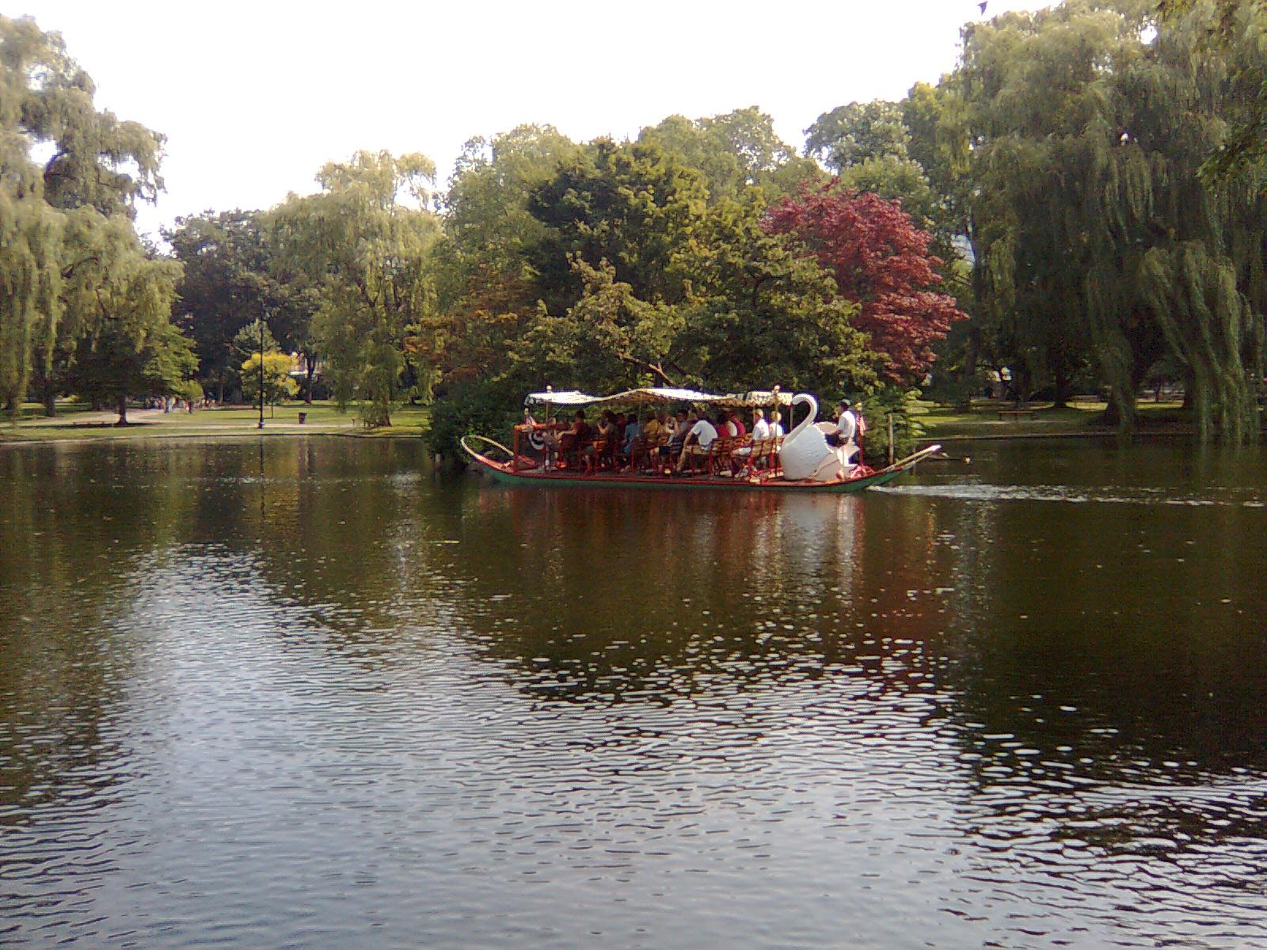
Notes:
Boston Common Park

Slide 4
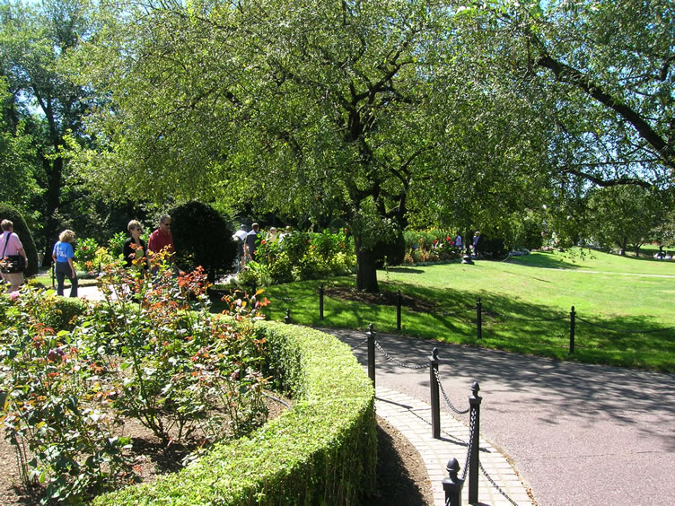
Notes:
Boston Common Park

Slide 5
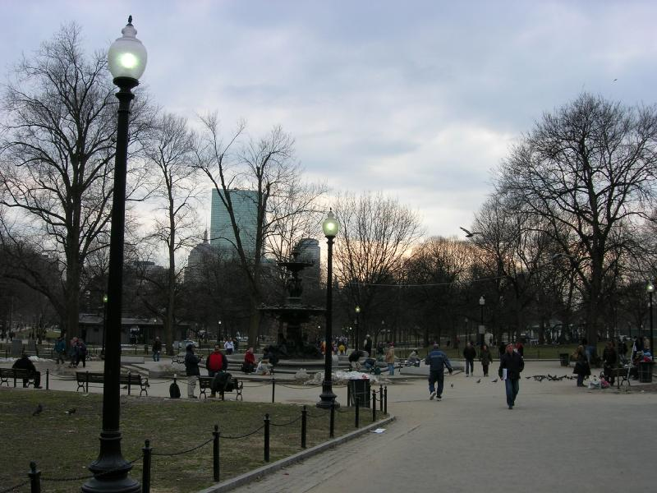
Notes:
Boston Common Park

Slide 6
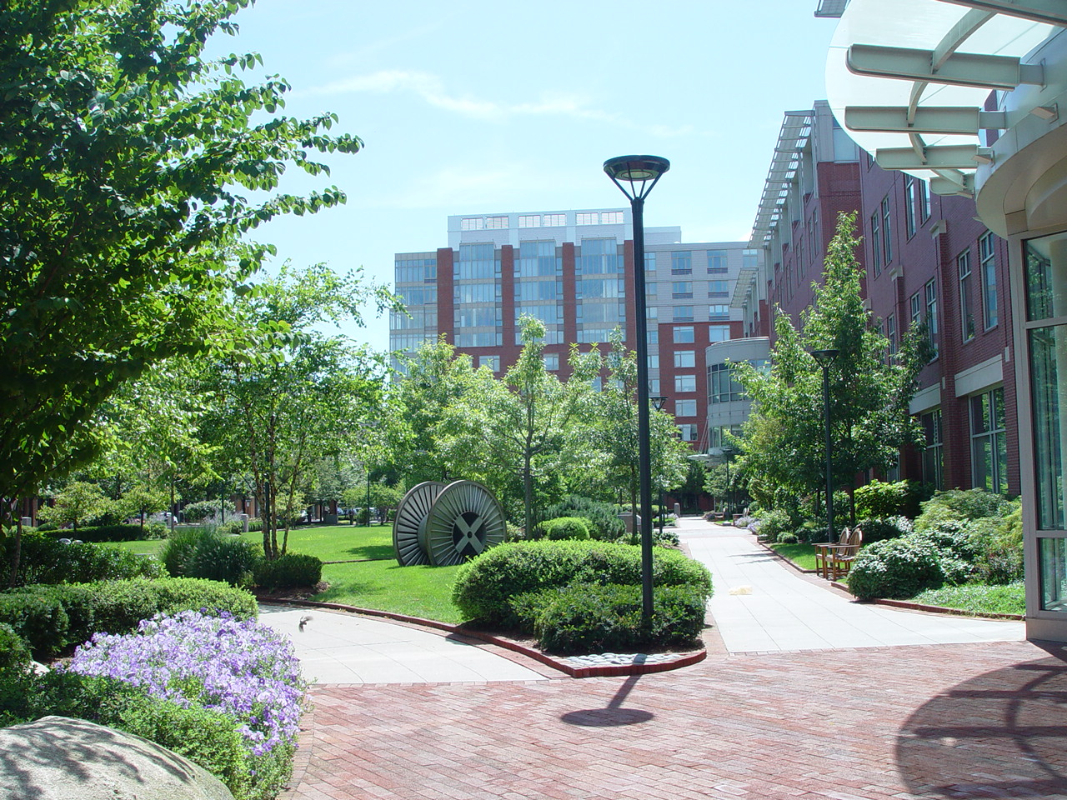
Notes:
Boston Common Park

Slide 7
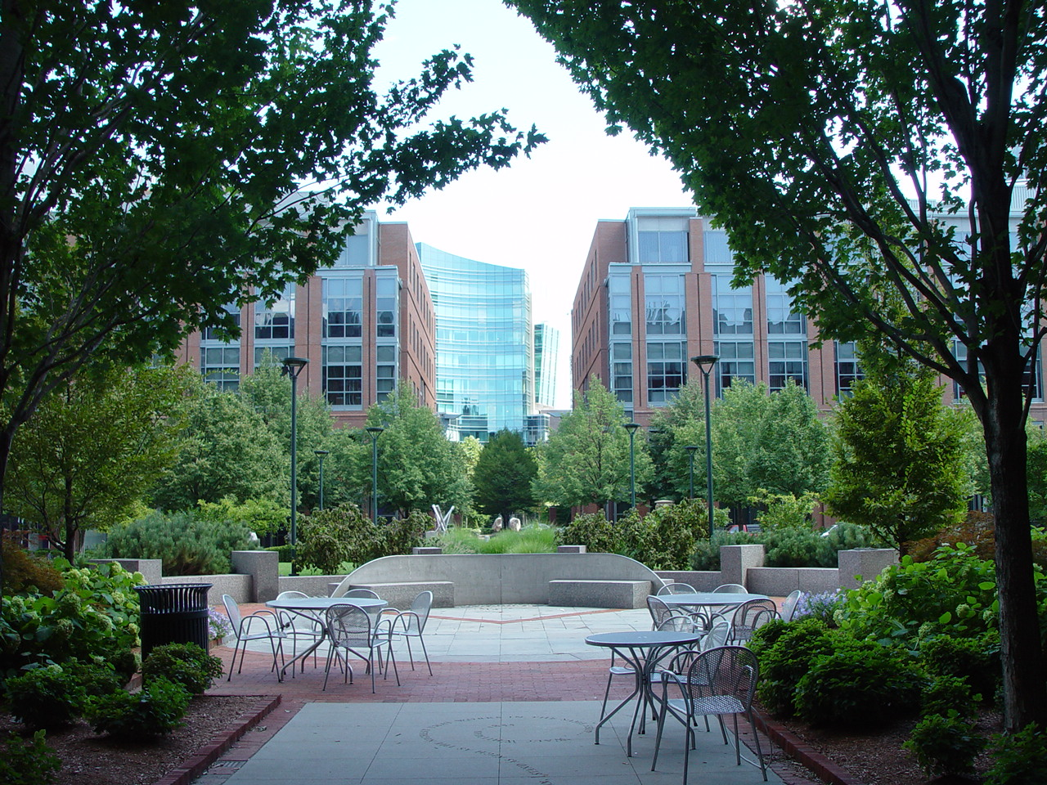
Notes:
Boston Common Park

Slide 8
BUTCHART GARDENS
22 has. de jardines iniciados en el 1904 por Jennie Butchart,que comenzó a embellecer una antigua cantera de cementos Portland que explotaba su marido.
Hace mas de cien años que la familia Butchart se ha dedicado a la horticultura, hoy el jardín recibe mas de un millón de visitantes al año.

Slide 9
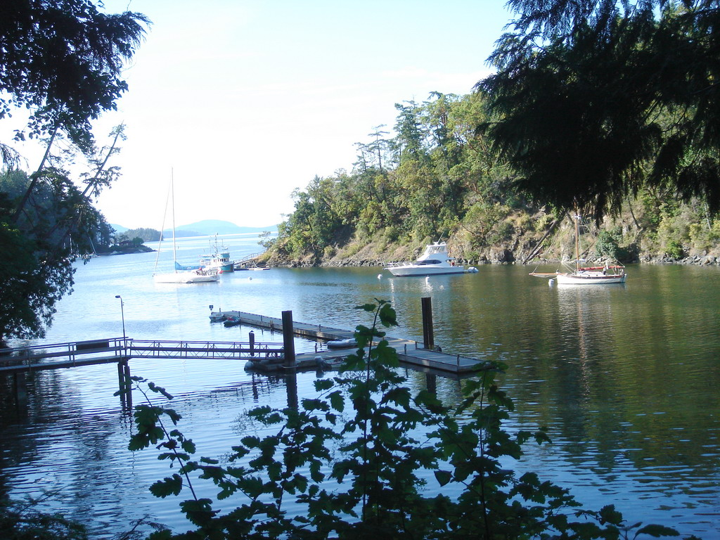
Notes:
Butchart Gardens

Slide 10
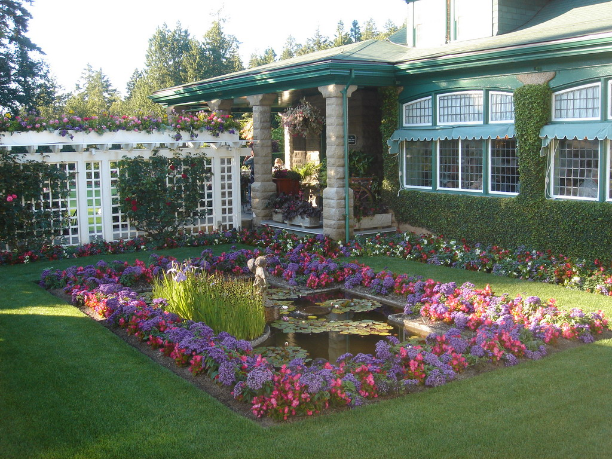
Notes:
Butchart Gardens

Slide 11
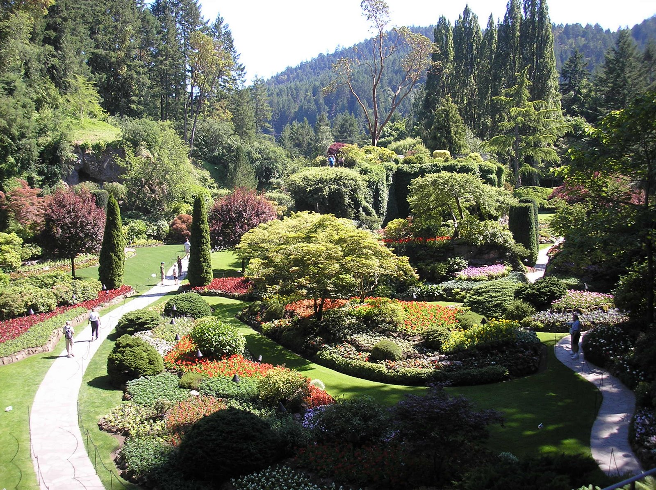
Notes:
Butchart Gardens

Slide 12
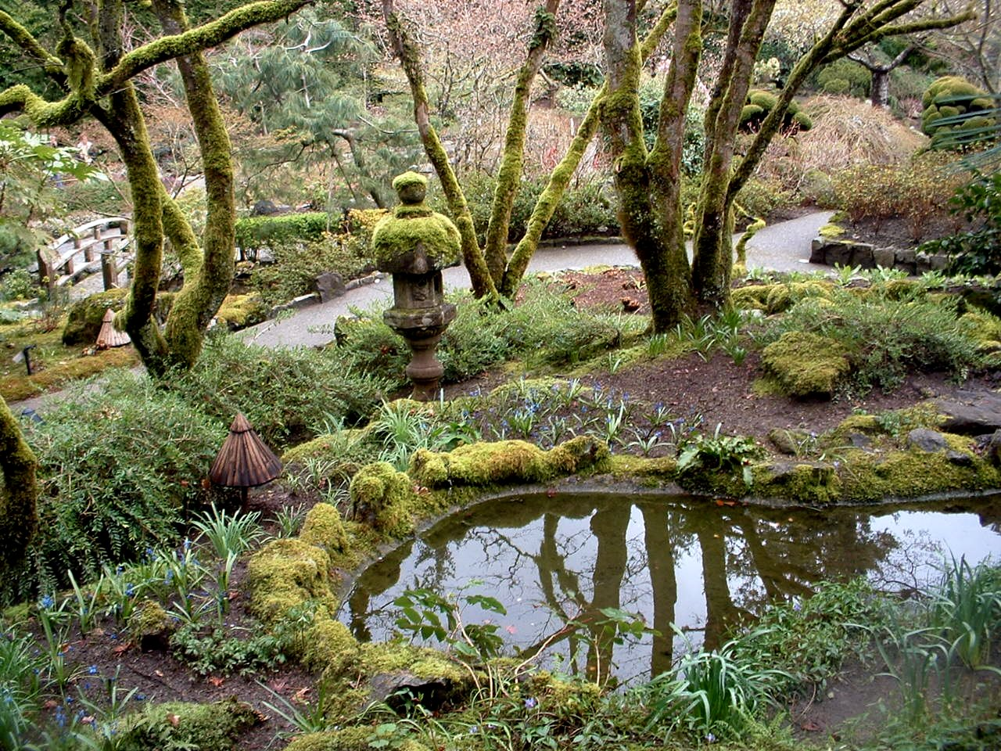
Notes:
Butchart Gardens

Slide 13
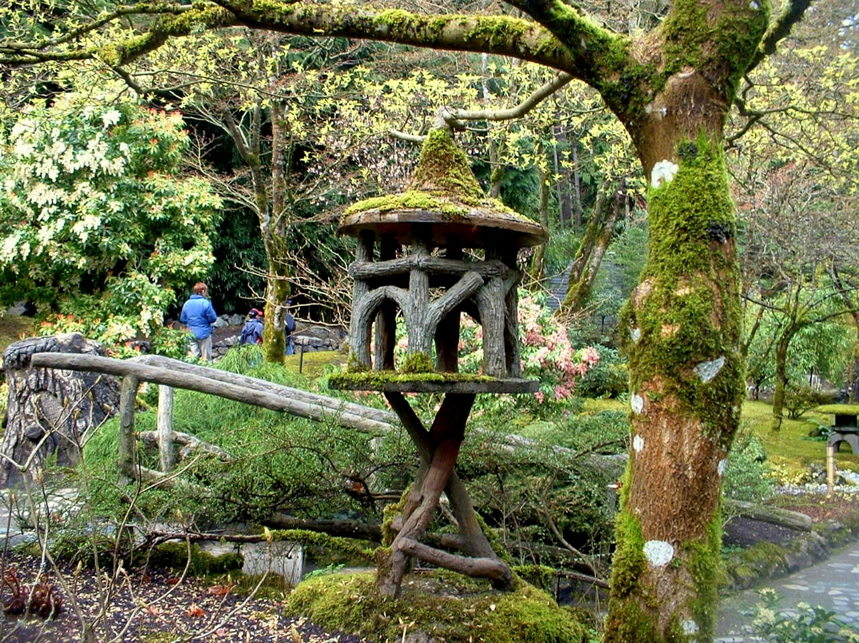
Notes:
Butchart Gardens

Slide 14
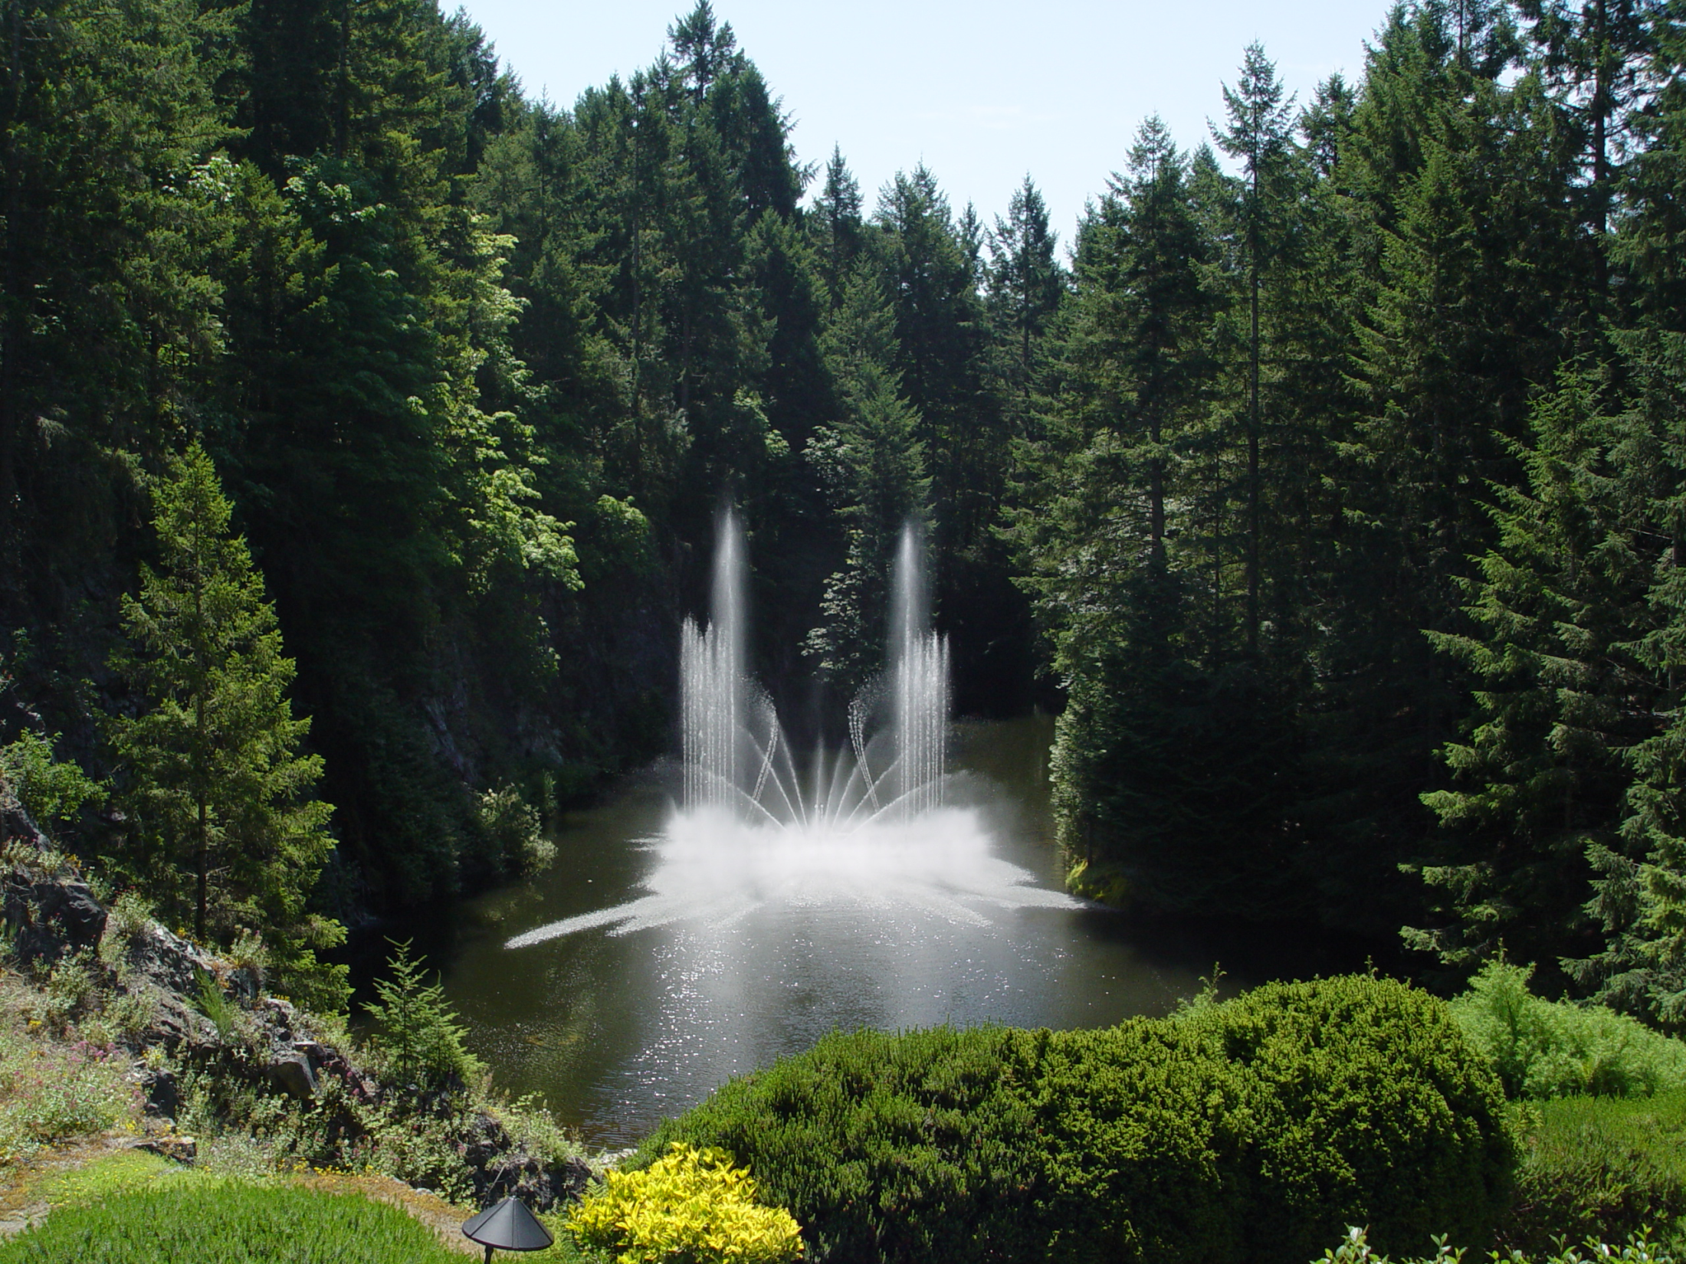
Notes:
Butchart Gardens.-Ross Fountain

Slide 15
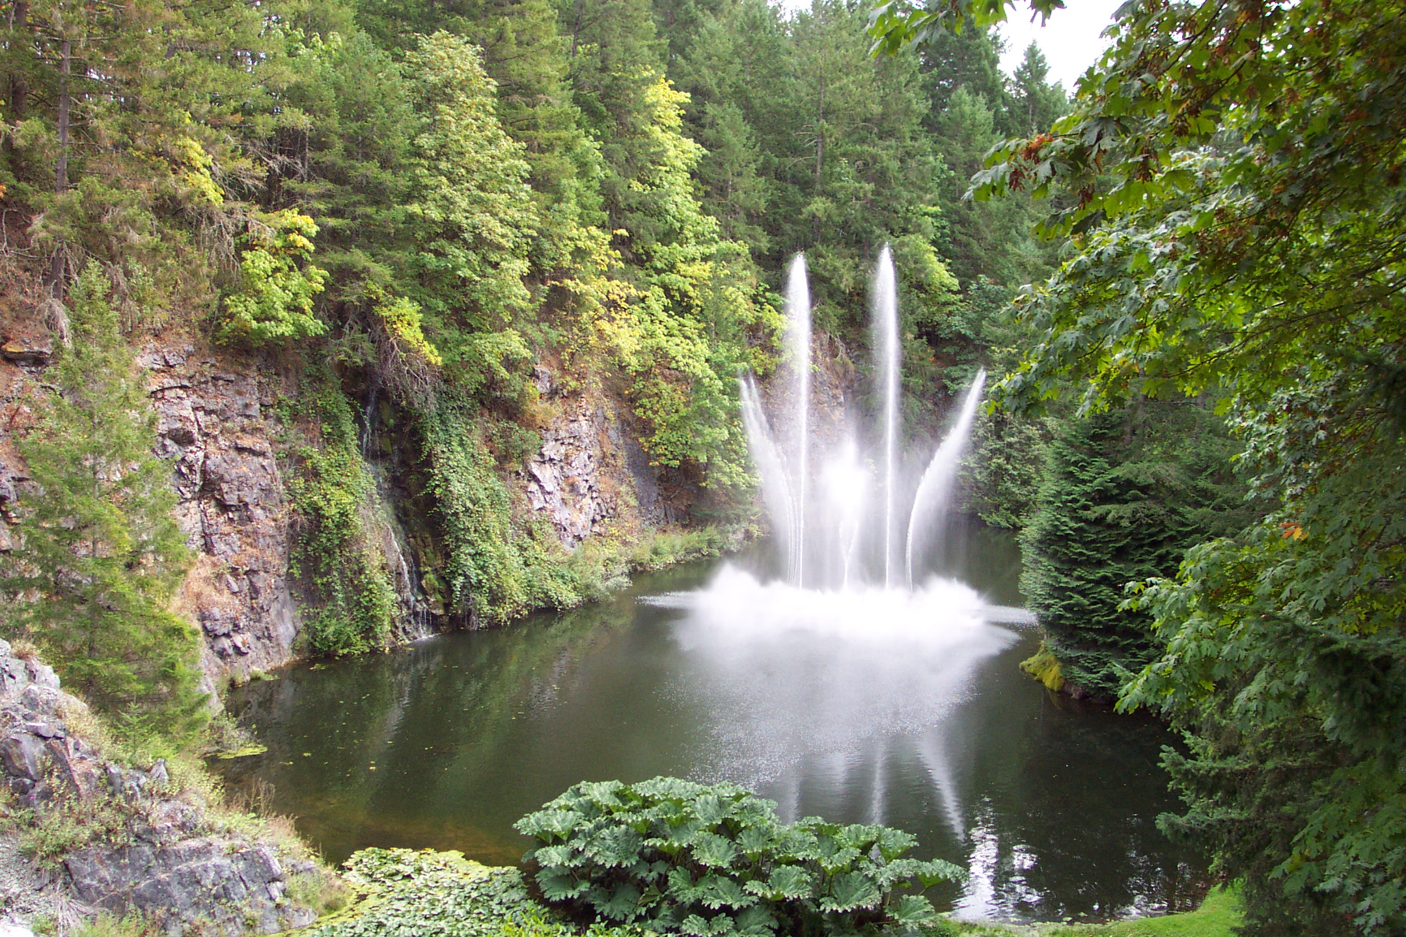
Notes:
Butchart Gardens.-Ross Fountain

Slide 16
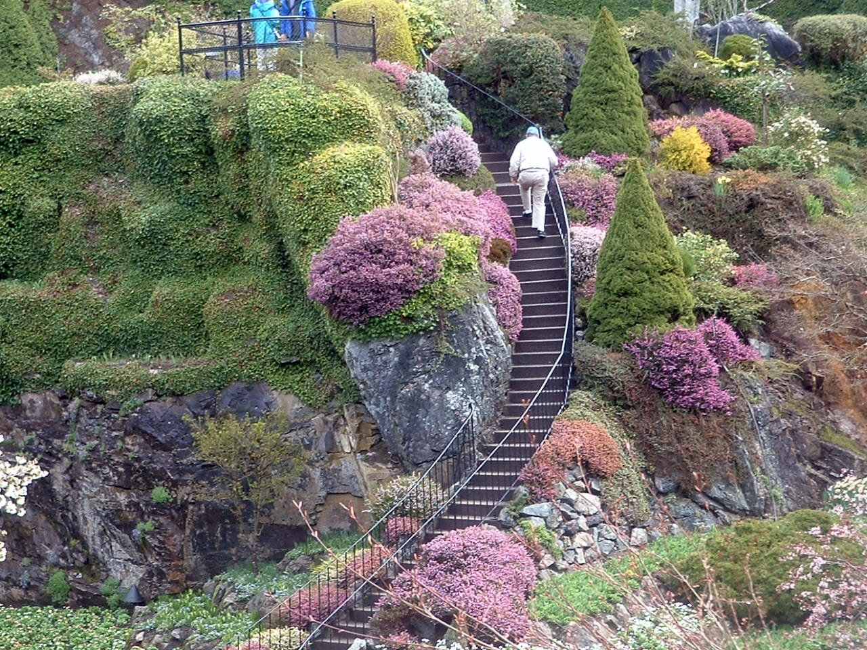
Notes:
Butchart Gardens

Slide 17
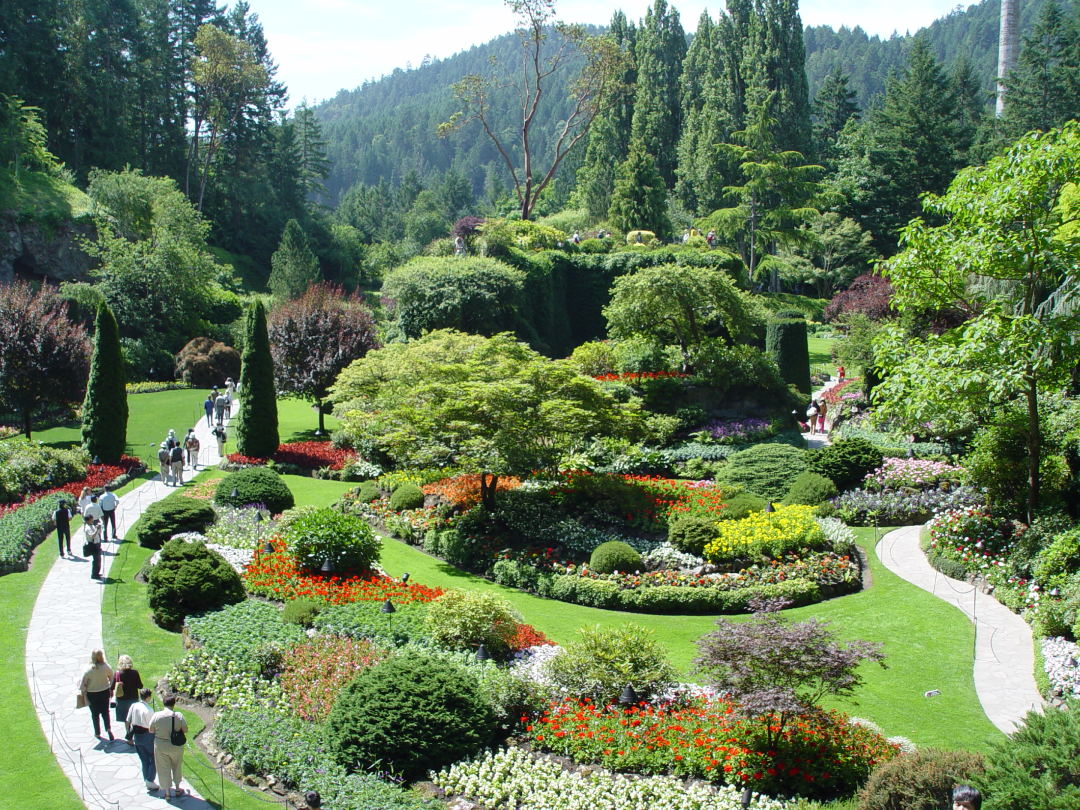
Notes:
Butchart Gardens

Slide 18
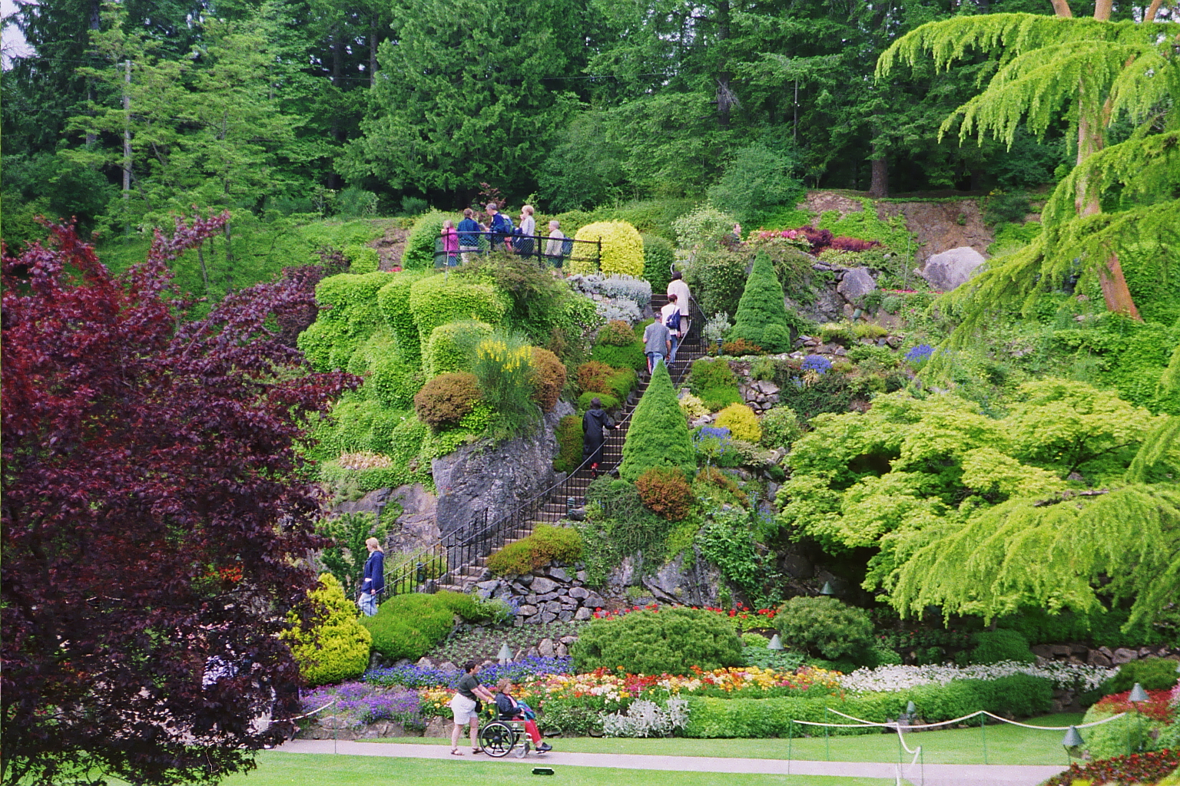
Notes:
Butchart Gardens

Slide 19
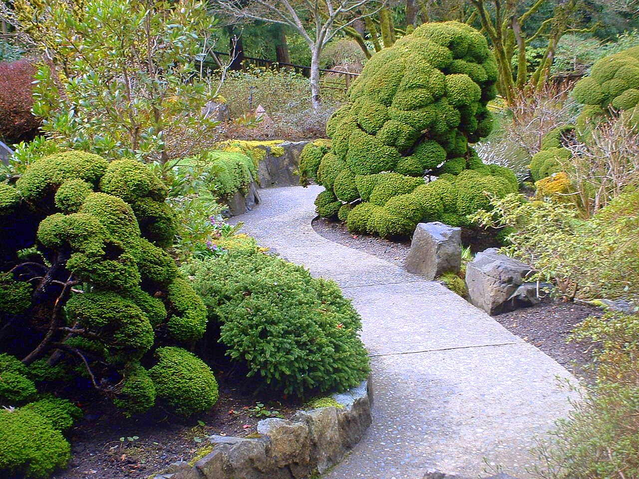
Notes:
Butchart Gardens

Slide 20
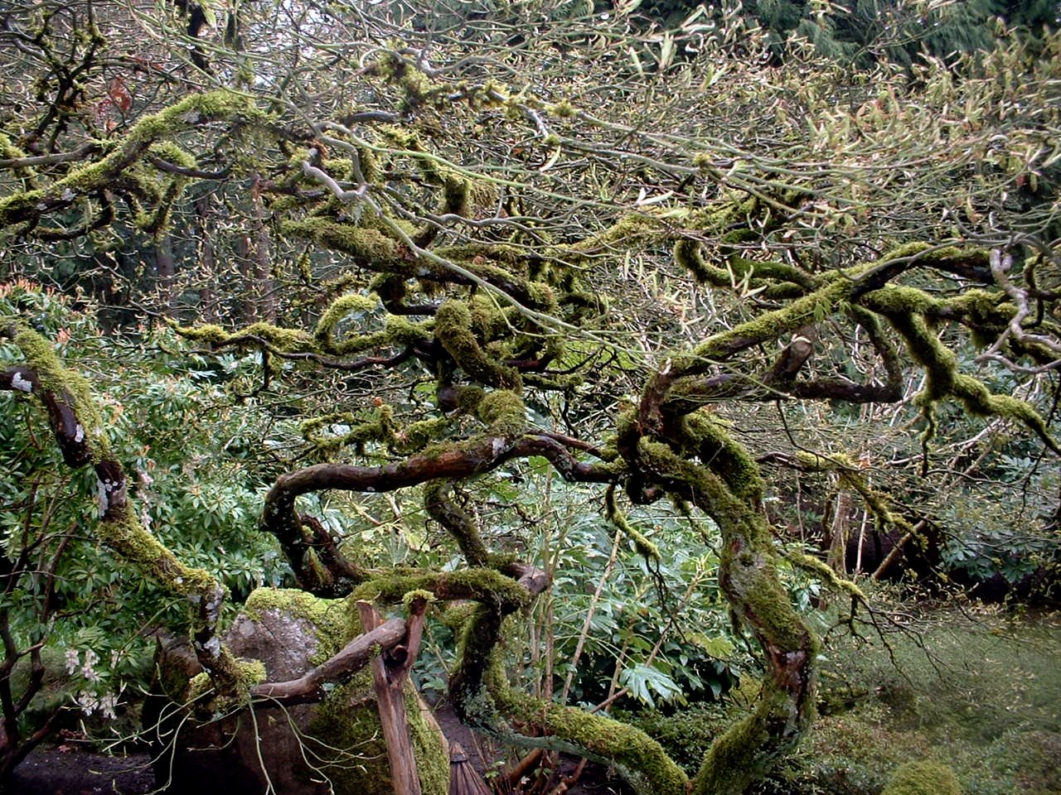
Notes:
Butchart Gardens

Slide 21
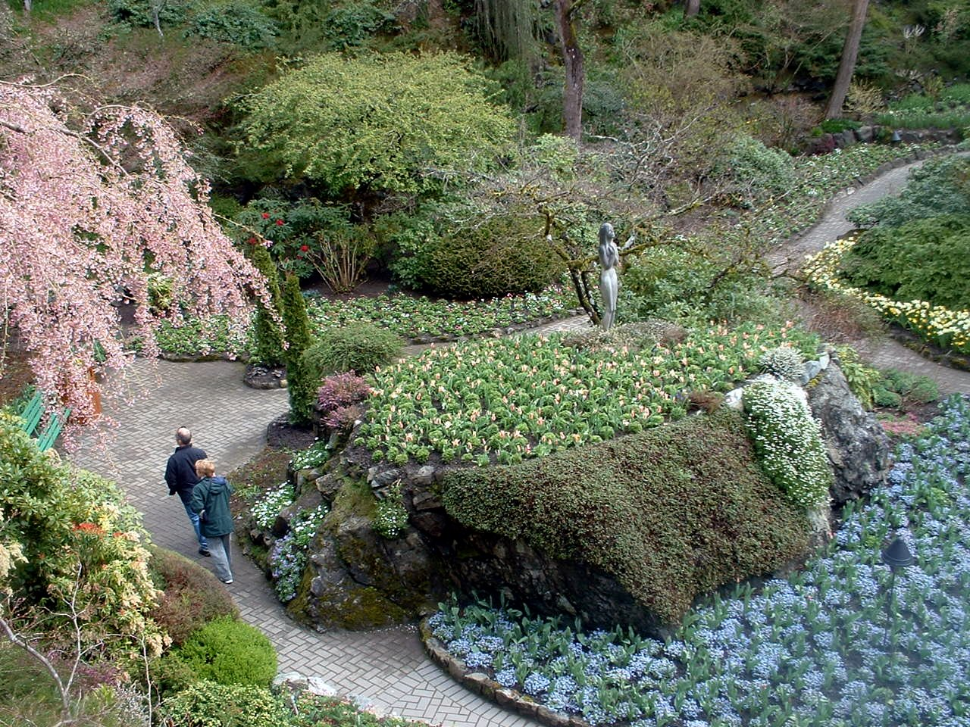
Notes:
Butchart Gardens

Slide 22
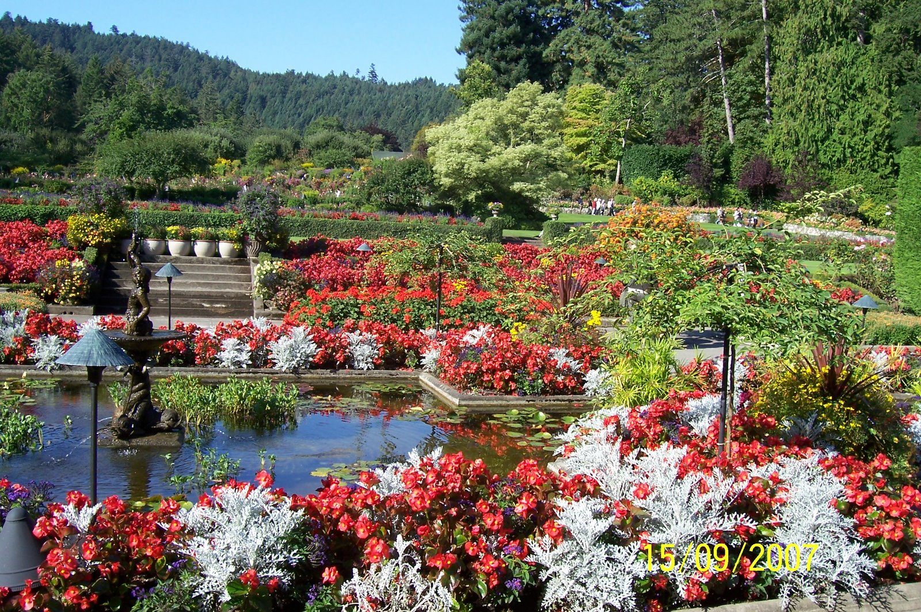
Notes:
Butchart Gardens

Slide 23
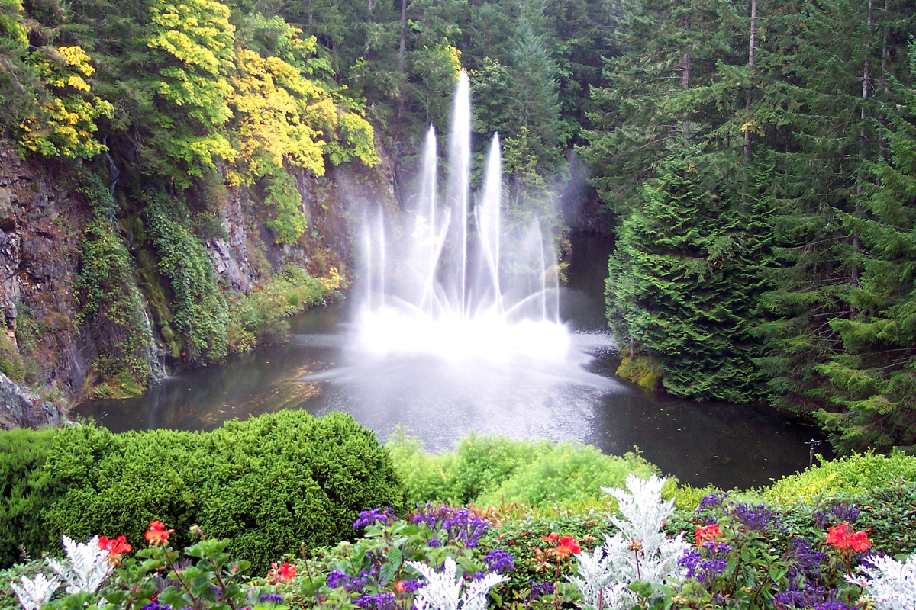
Notes:
Butchart Gardens.-Ross Fountain

Slide 24
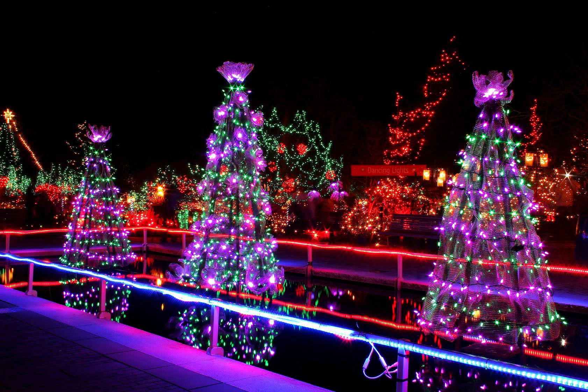
Notes:
Butchart Gardens

Slide 25
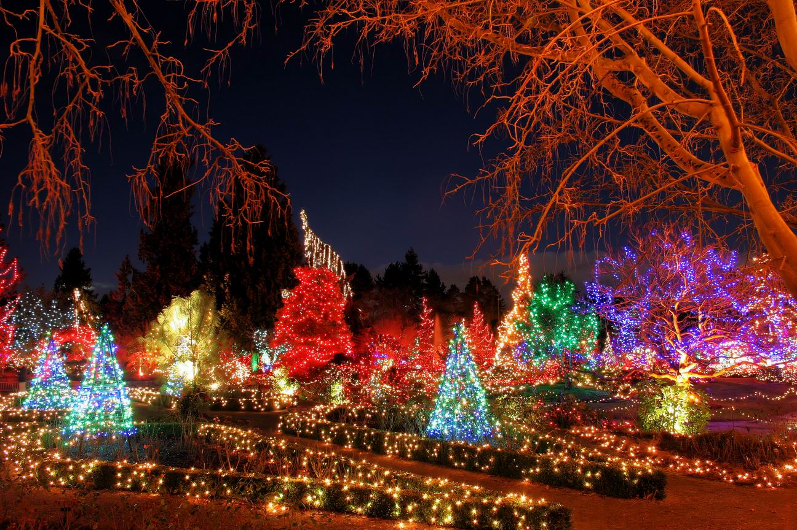
Notes:
Butchart Gardens

Slide 26
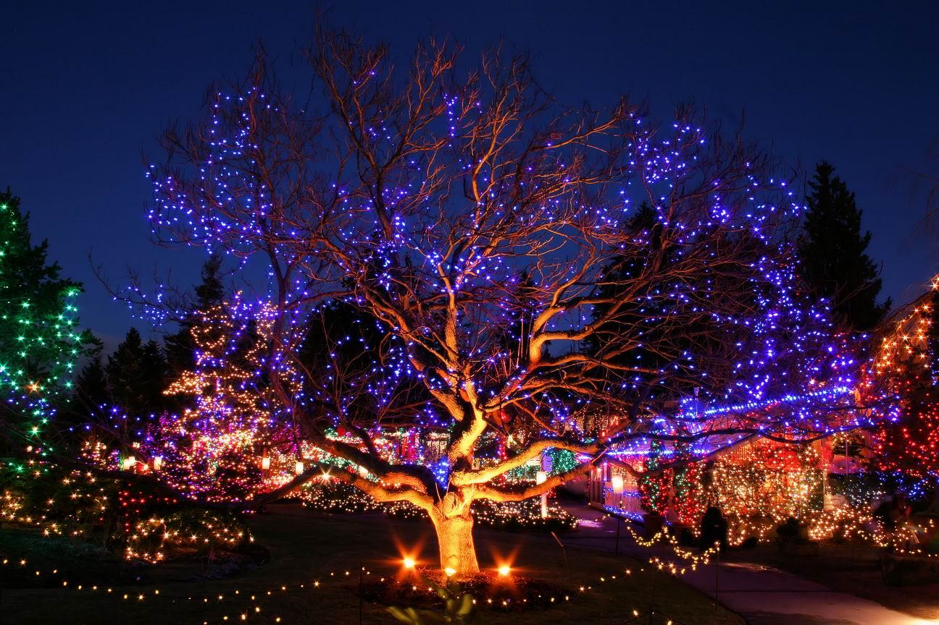
Notes:
Butchart Gardens

Slide 27
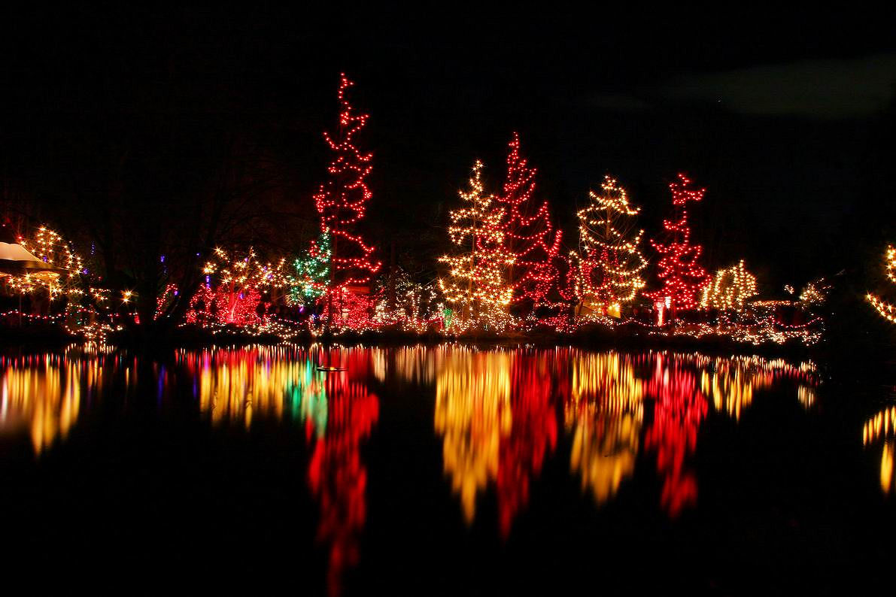
Notes:
Butchart Gardens

Slide 28
Dr. SUN YAT SEN GARDENS
Es el primer jardín chino construido fuera de China, esta localizado en la Chinatown de Vancouver. Canadá.
El jardín se construyo entre 1985-1986,el jardín fue diseñado por Wang Zu-Xin,se abrió en 24 de abril de 1986,durante su Expo.
El clima de Vancouver es similar al de Suzhou, muchas de las plantas son las mismas que encontraríamos en los jardines de China.

Slide 29
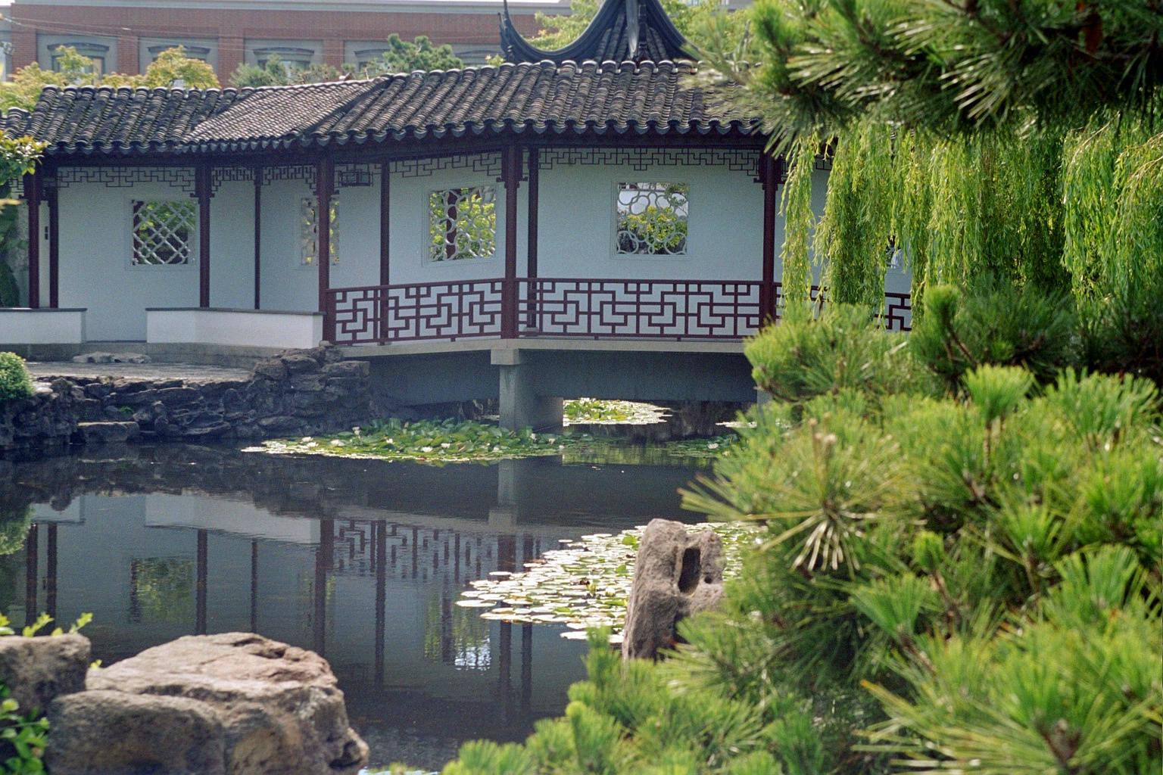
Notes:
Dr.Sun Yat Sen

Slide 30
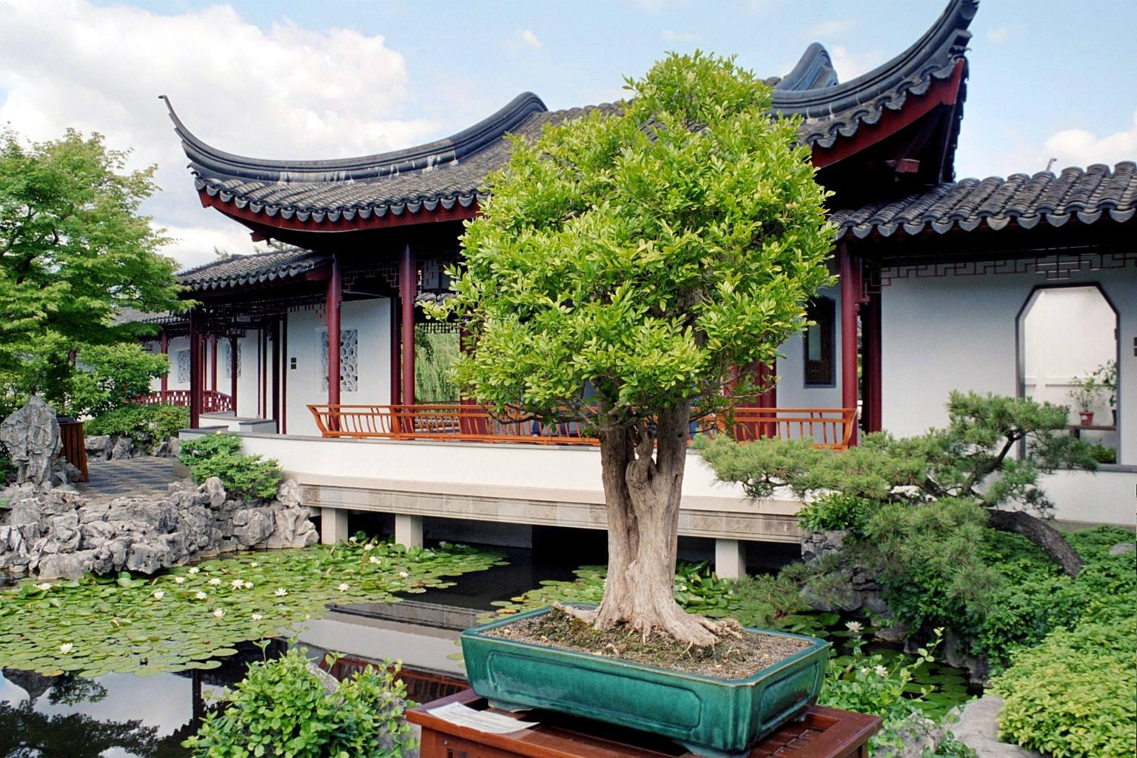
Notes:
Dr. Sun Yat Sen

Slide 31
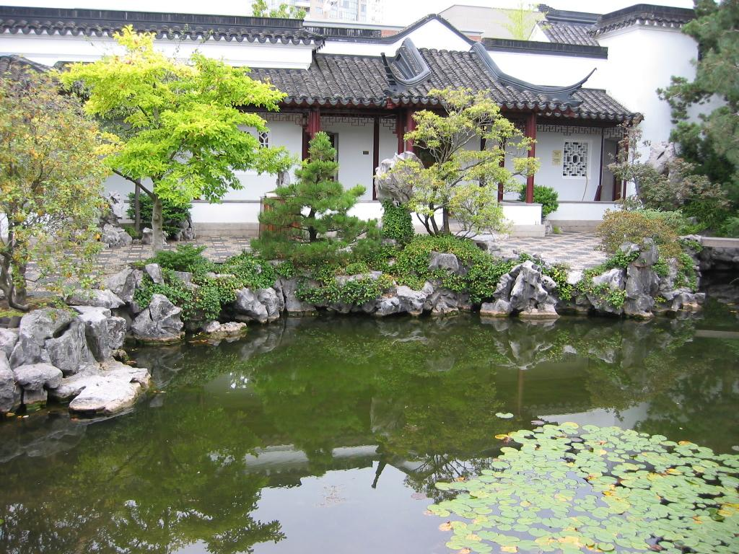
Notes:
Dr. Sun Yan Set

Slide 32
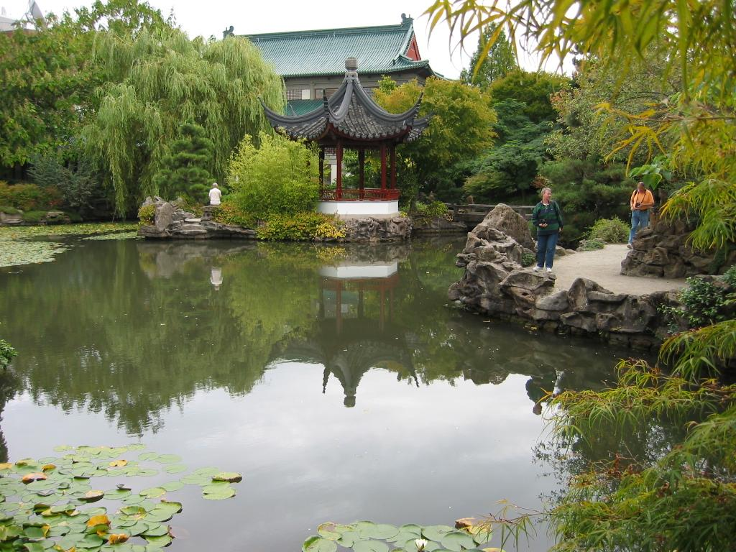
Notes:
Dr. Sun Yat Set

Slide 33
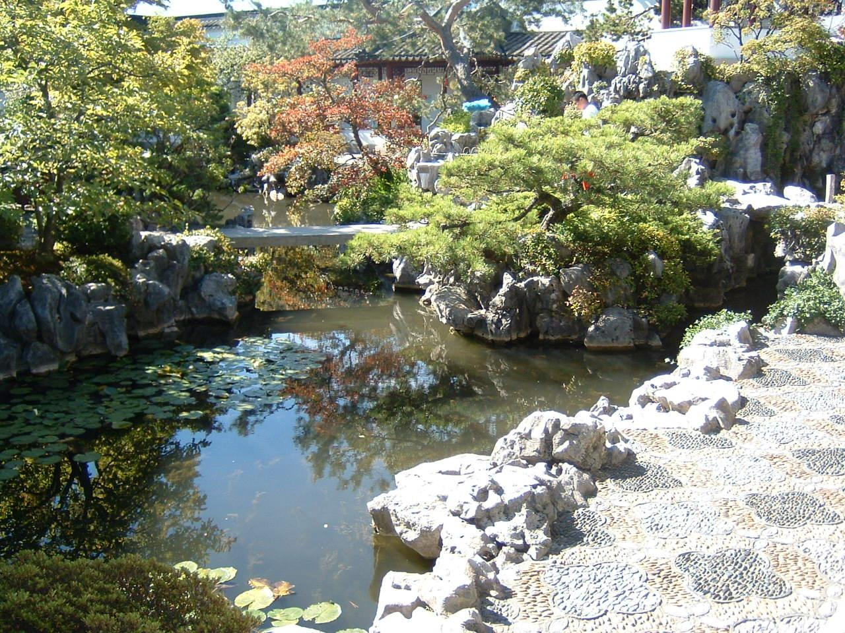
Notes:
Dr. Sun Yat Set

Slide 34
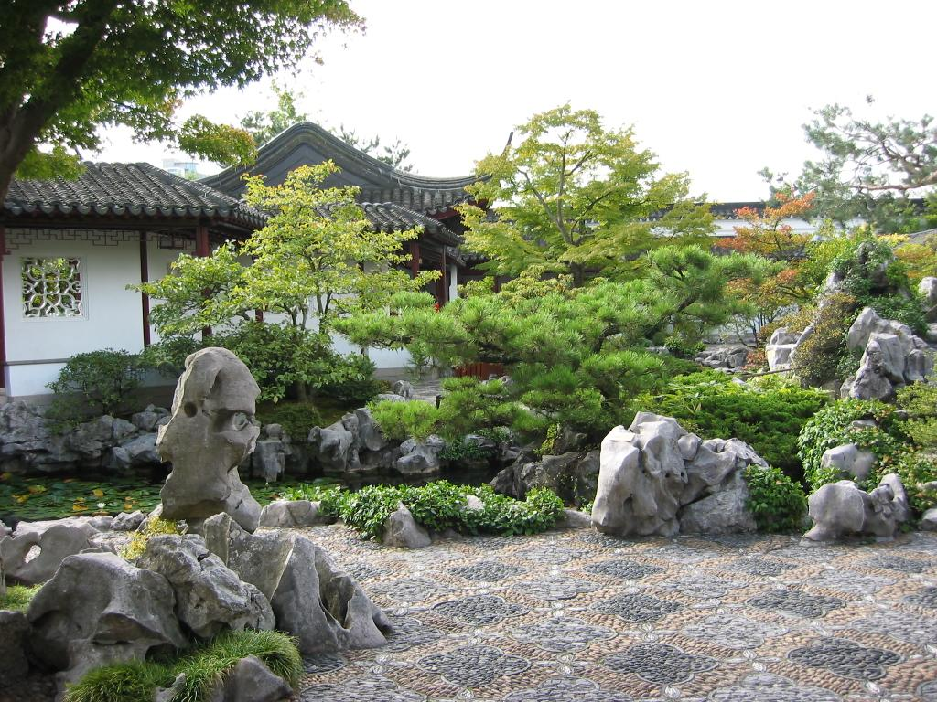
Notes:
Dr. Sun Yat Sen

Slide 35
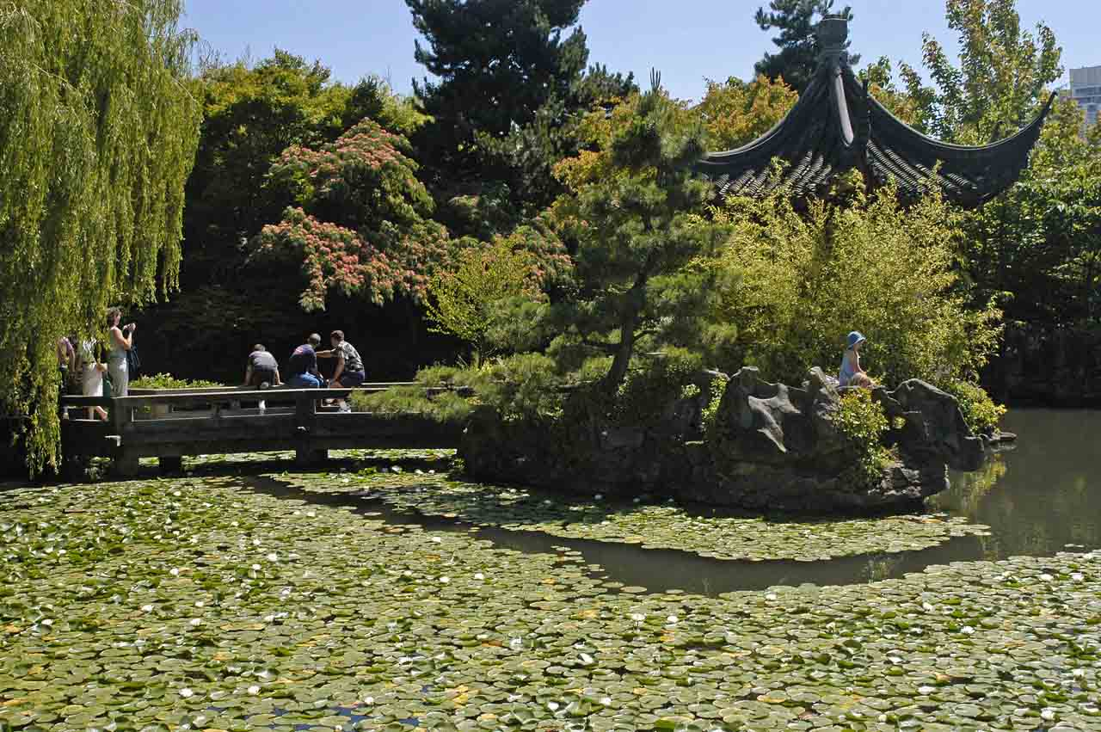
Notes:
Dr.Sun Yat Sen

Slide 36
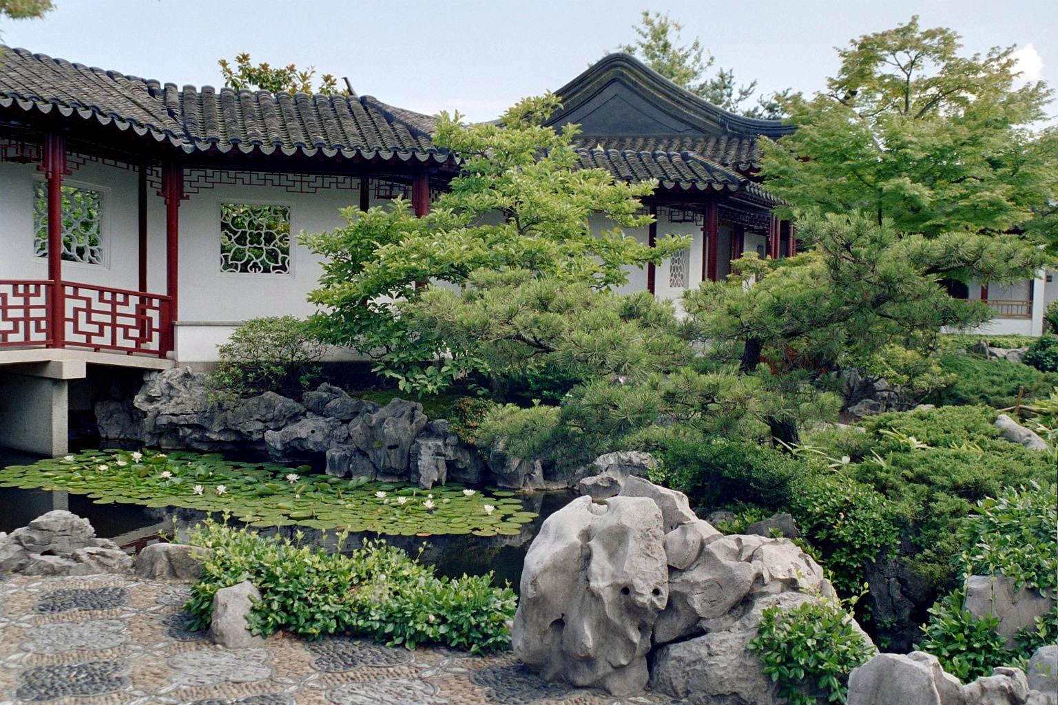
Notes:
Dr.Sun Yat Sen

Slide 37
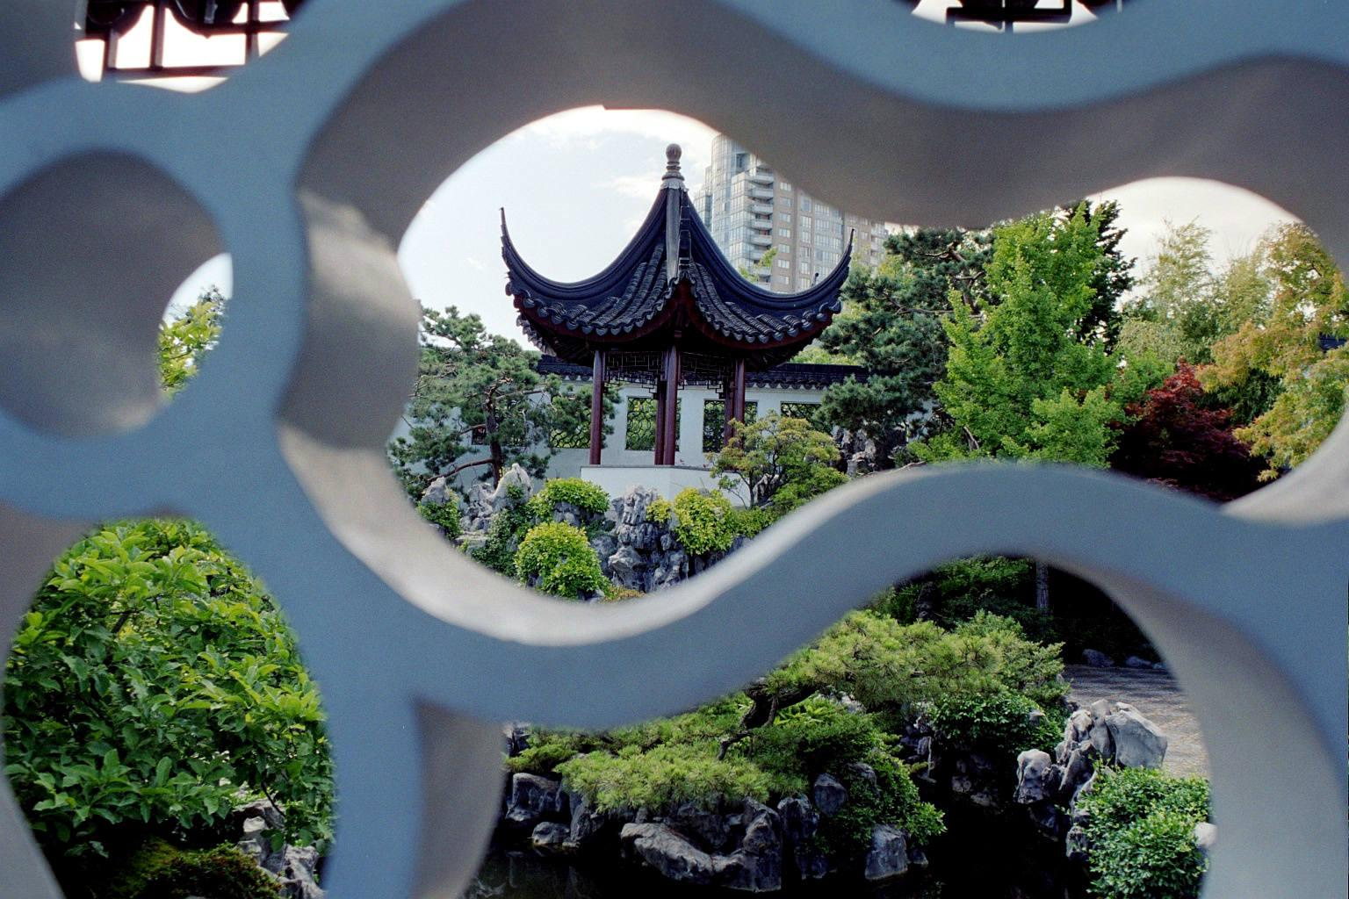
Notes:
Dr.Sun Yat Sen

Slide 38
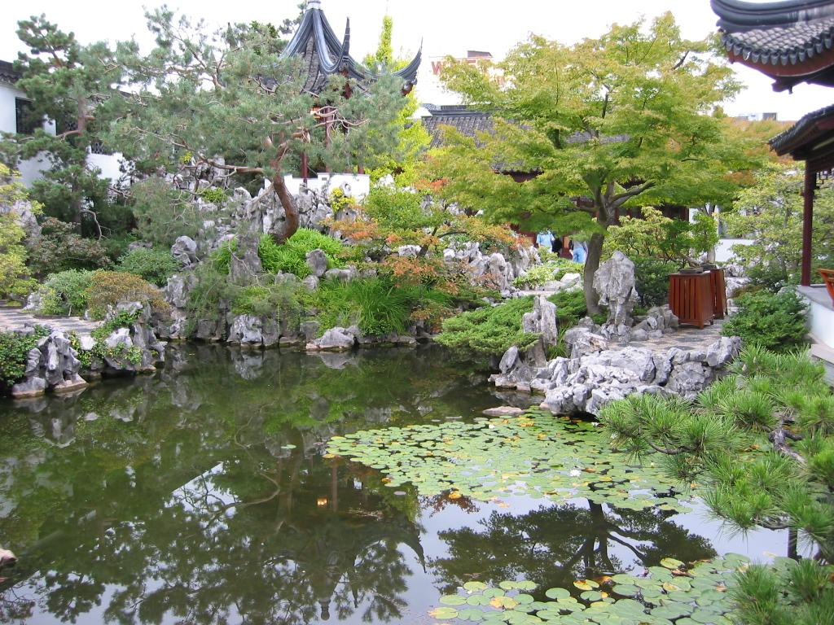
Notes:
Dr.Sun Yat Sen

Slide 39
MINTER GARDENS
Están ubicados junto a la montaña Cheam a 2.350 m. de altitud, en British Columbia, tiene 13 has. y 11 jardines con diferentes temas.
En los jardines se celebran bodas en lugares preparados al efecto, dispone de restaurante propio.
Esta considerado la joya de la corona de los jardines de Chilliwack.
Creado por Brian Minter, se abrió en 1980,tiene mas de 100.000 visitantes al año.

Slide 40
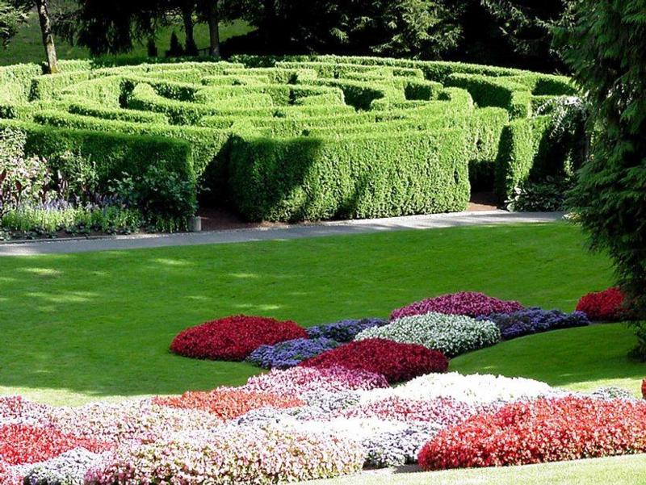

Slide 41
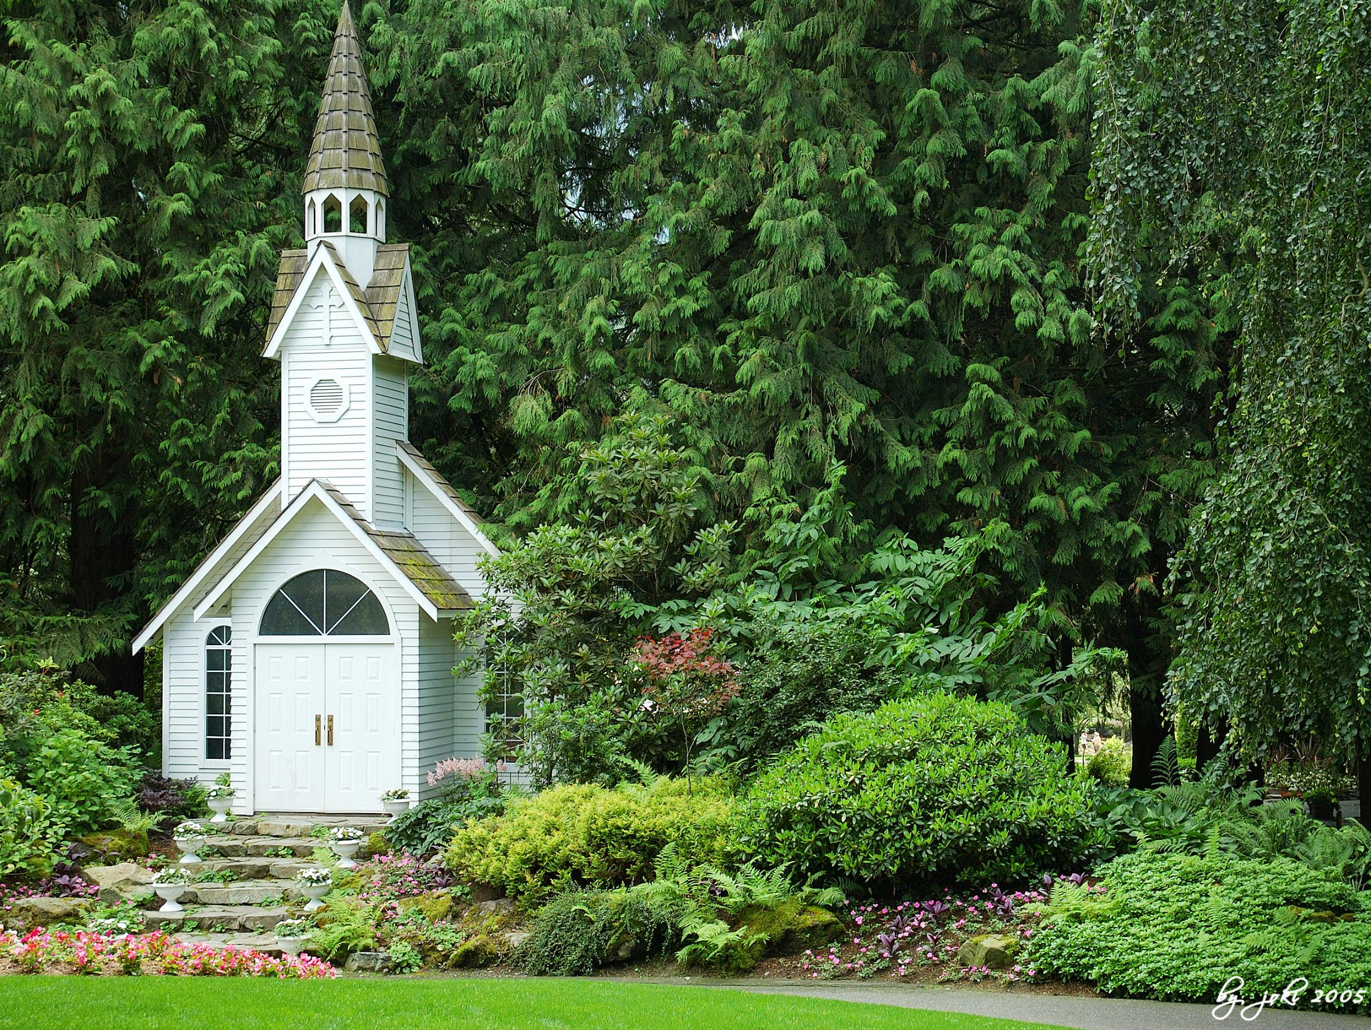
Notes:
Minter Gardens

Slide 42
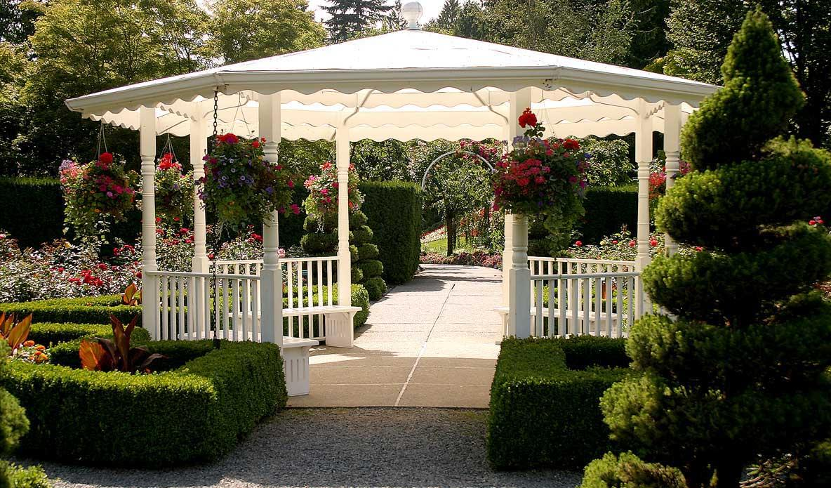
Notes:
Minter Gardens

Slide 43
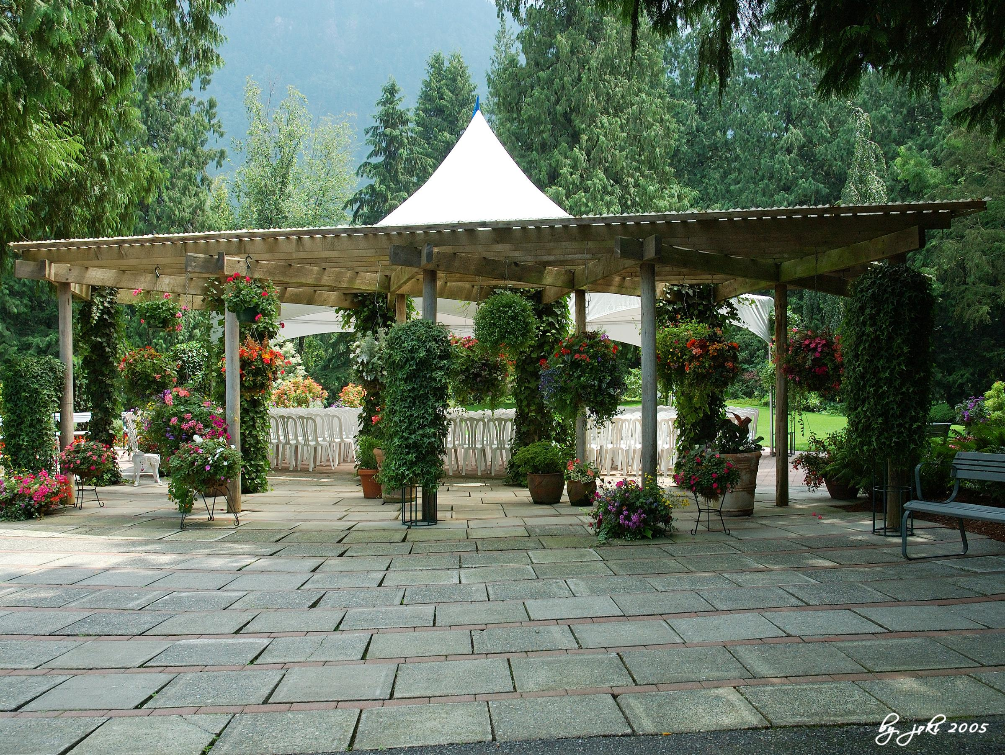
Notes:
Minter Gardens

Slide 44
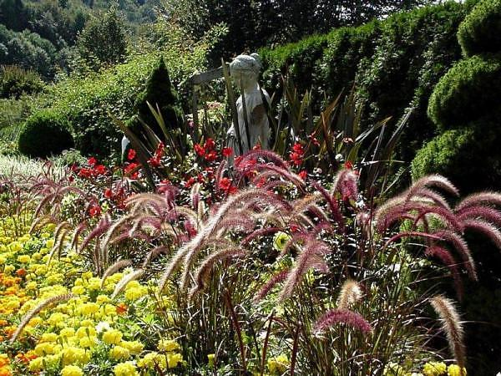
Notes:
Minter Gardens

Slide 45
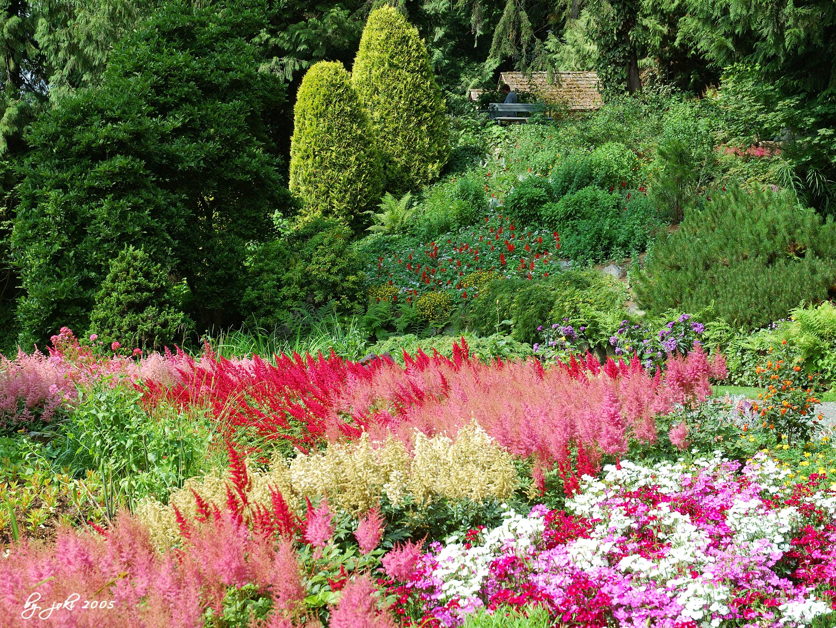
Notes:
Minter Gardens

Slide 46
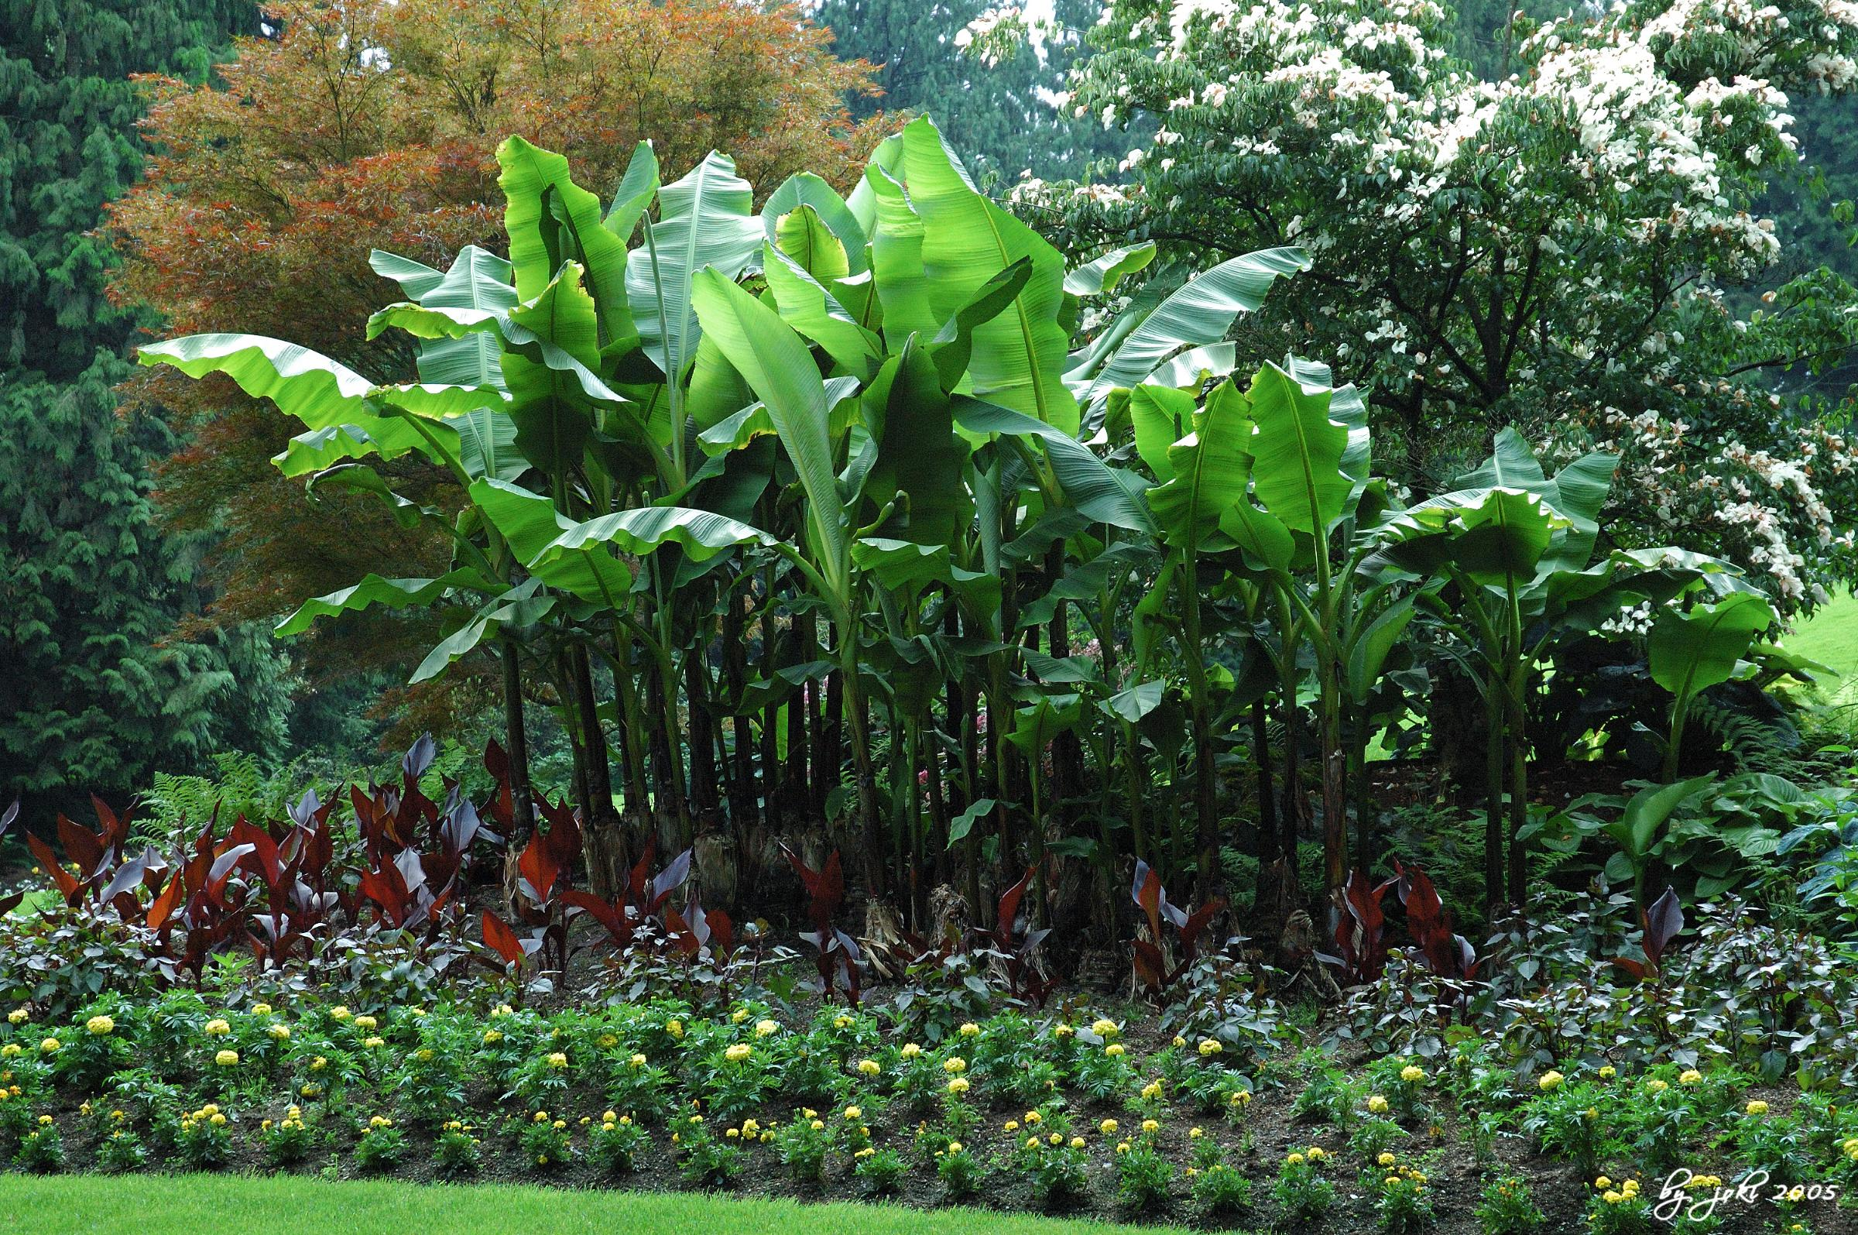
Notes:
Minter Gardens

Slide 47
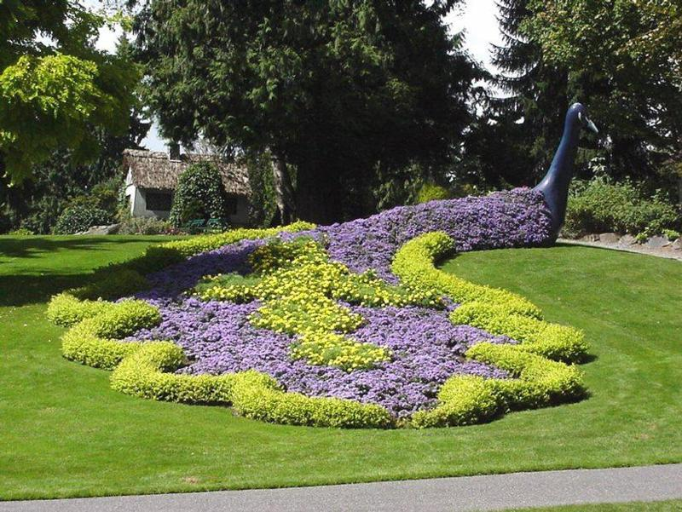
Notes:
Minter Gardens

Slide 48
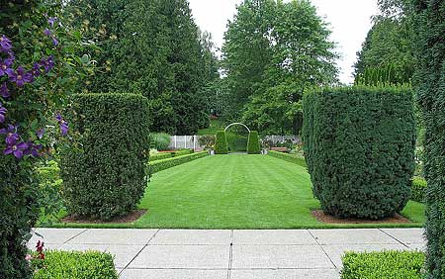
Notes:
Minter Gardens

Slide 49
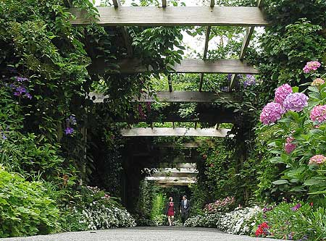
Notes:
Minter Gardens

Slide 50
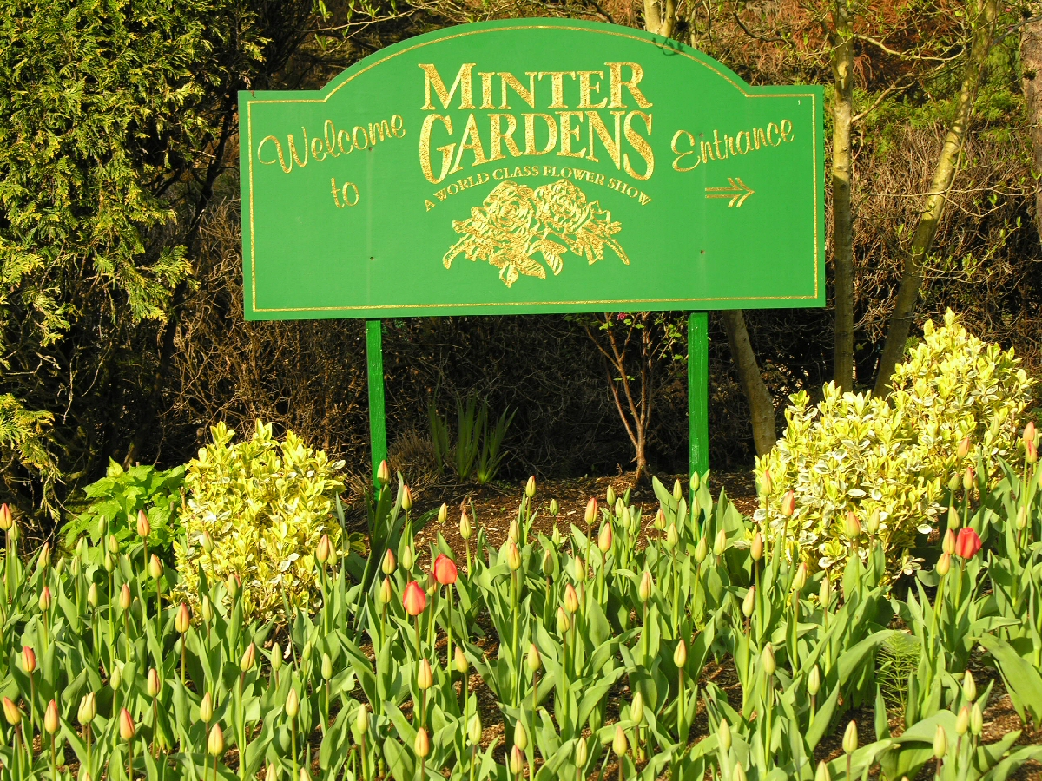
Notes:
Minter Gardens

Slide 51
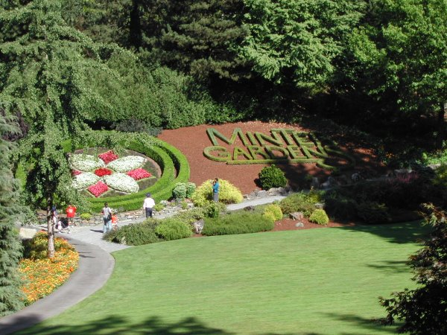
Notes:
Minter Gardens

Slide 52
MONTREAL
Jardín botánico de la ciudad de Montreal con 22.000 especies y cultivars,10 invernaderos de exposición, una treintena de jardines temáticos.
La “ vedettes” del jardín son sus colecciones , begonias,bonsais,bromelias,cycas,helechos,or-quideas,lilas,lotus,manzanos etc...

Slide 53
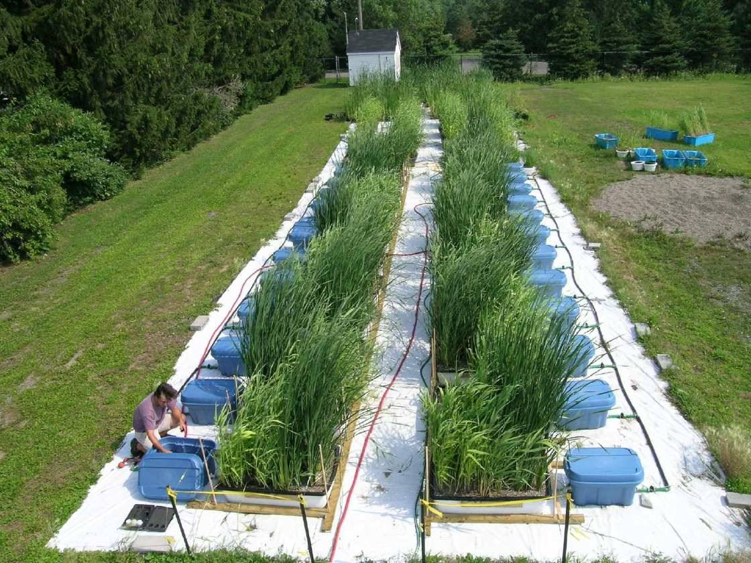
Notes:
Montreal Botanic Garden

Slide 54
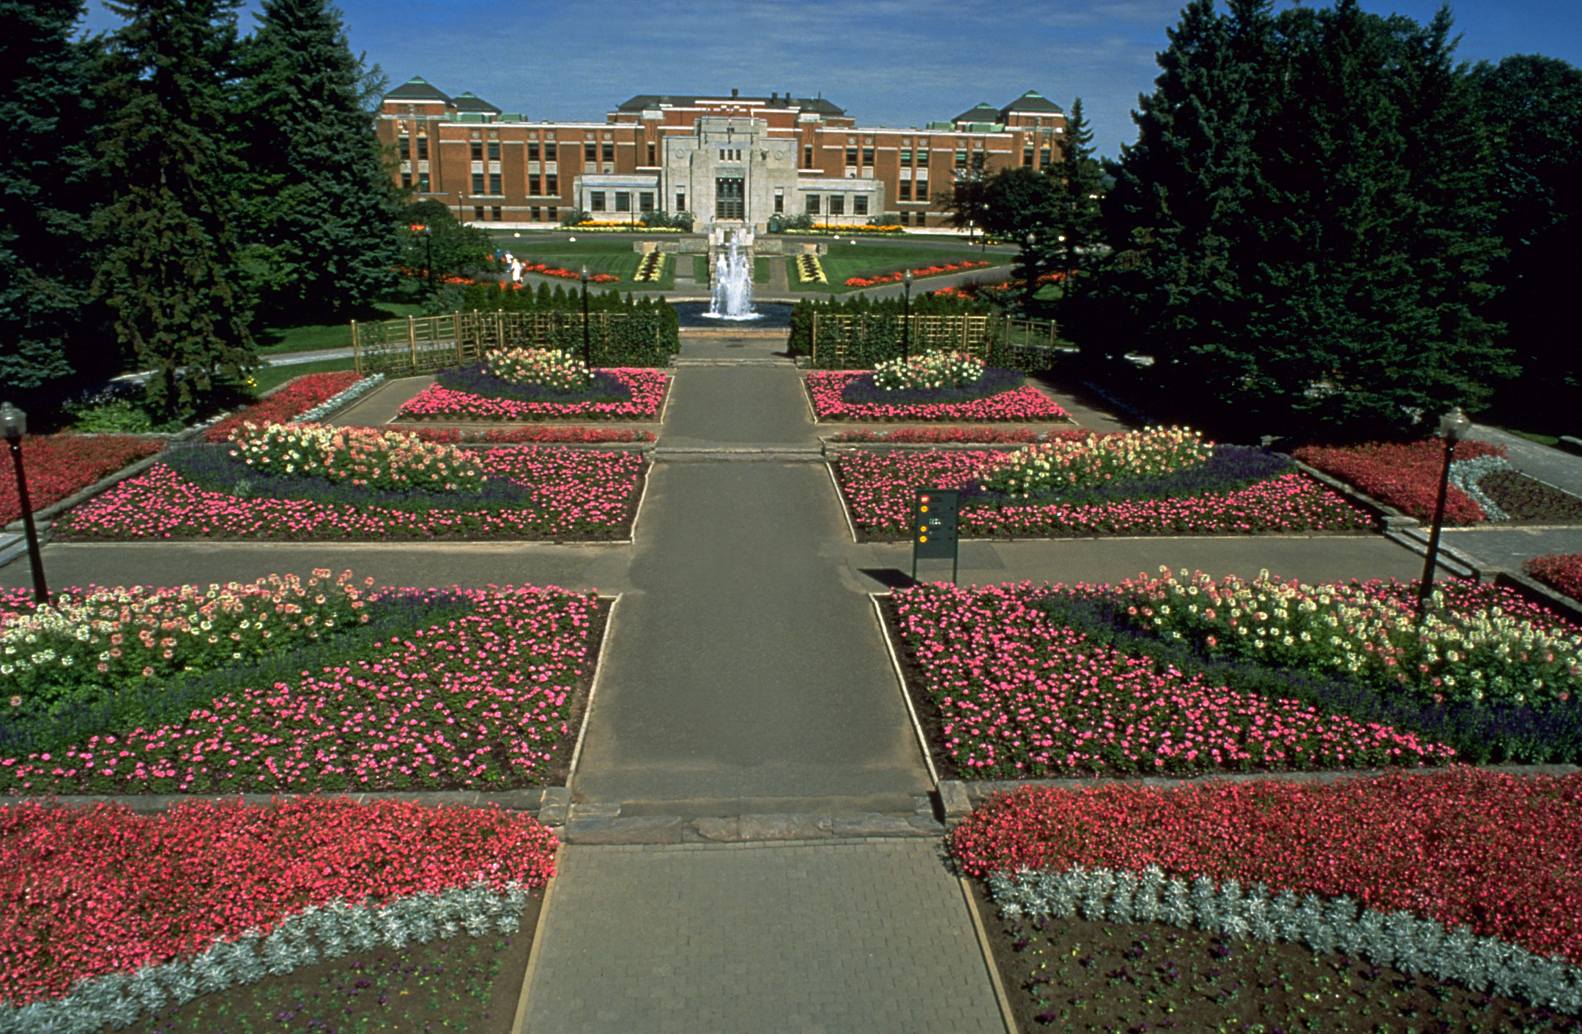
Notes:
Montreal Botanic Gardens

Slide 55
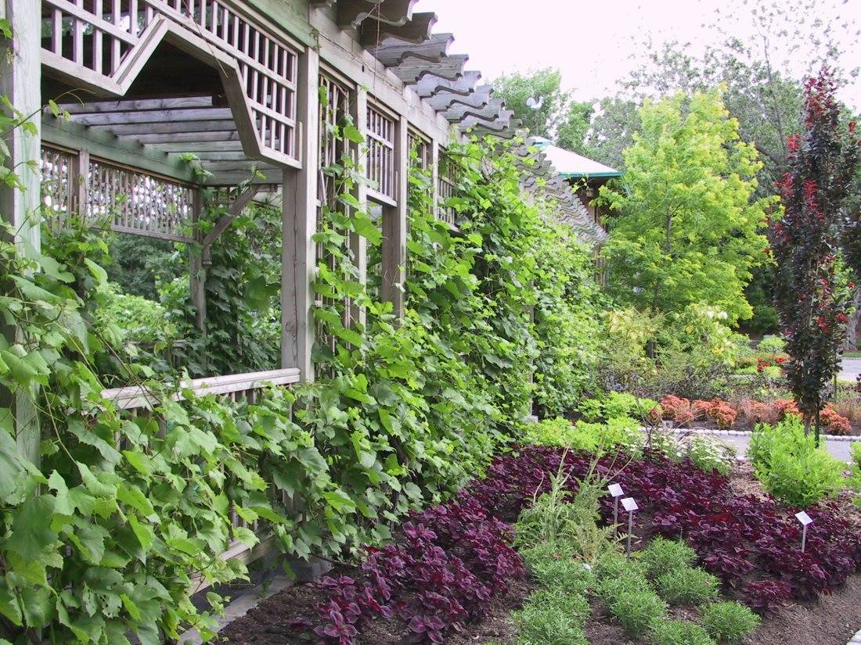
Notes:
Montreal Botanic Gardens

Slide 56
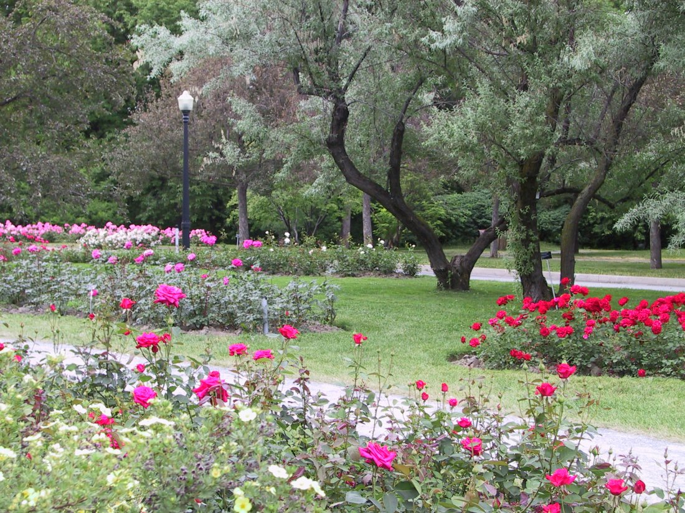
Notes:
Montreal Botanic Gardens

Slide 57

Notes:
Montreal Botanic Gardens

Slide 58

Notes:
Montreal Botanic Gardens

Slide 59

Notes:
Montreal

Slide 60
OTTAWA
Primavera, verano y otoño los residentes de Ottawa tienen la oportunidad de disfrutar de sus parques y jardines.

Slide 61

Notes:
Ottawa

Slide 62

Notes:
Ottawa

Slide 63

Notes:
Ottawa

Slide 64

Notes:
Ottawa Garden

Slide 65
QUEEN ELIZABETH PARK
Queen Elizabeth Gardens es el segundo parque mas visitado de Vancouver y uno de los parques mas bonitos del mundo.
Tiene una extensión de 52´78 has., esta a 501m. de altitud, con mas de 3.000 arboles plantados y 6 millones de visitantes al año.

Slide 66

Notes:
Queen Elizabeth Park

Slide 67

Notes:
Queen Elizabeth Park

Slide 68

Notes:
Queen Elizabeth Park

Slide 69

Notes:
Queen Elizabeth Park

Slide 70

Notes:
Queen Elizabeth Park

Slide 71

Notes:
Queen Elizabeth Park

Slide 72

Notes:
Queen Elizabeth Park

Slide 73

Notes:
Queen Elizabeth Park

Slide 74
NUEVA YORK
Un pequeño recuerdo a los jardines de Nueva York.

Slide 75

Notes:
Central Park

Slide 76

Notes:
Central Park

Slide 77

Notes:
Central Park

Slide 78

Notes:
Central Park

Slide 79

Notes:
Rockefeller Center

Slide 80

Notes:
Rockefeller Center

Slide 81
VANDUSEN BOTANICAL GARDENS
En 1966 la Asociación del Jardín Botánico VanDusen realizo esfuerzos para que los terrenos que habían sido un antiguo Golf los adquiriera la ciudad, el gobierno de British Columbia con una donación de W.J.VanDusen.
Se inicio en 1971 y fue abierto al publico en 1975.
Se encuentra emplazado en pleno corazón de Vancouver. Canadá.
El jardín cuenta con 22 has y se ha convertido en Jardín Botánico

Slide 82

Notes:
VanDusen

Slide 83

Notes:
Van Dusen

Slide 84

Notes:
Van Dusen

Slide 85

Notes:
VanDusen

Slide 86

Notes:
Van Dusen

Slide 87

Notes:
VanDusen

Slide 88

Notes:
VanDusen

Slide 89

Notes:
VanDusen

Slide 90

Notes:
VanDusen

Slide 91
ALLAN GARDENS
Allan Gardens es una de las joyas de los jardines de Toronto.Canada desde 1858.
El parque ha sido totalmente un proyecto prioritario de los miembros de la comunidad durante las consultas previas realizadas.
Se abrió en el 2008 cerrado con un cerramiento de fundición de arquitectura clásica de la época victoriana.
Un gran invernadero es la pieza central del parque, conocido como el Palm House.

Slide 92

Notes:
Allan Gardens

Slide 93

Notes:
Allan Gardens

Slide 94

Notes:
Allan Gardens

Slide 95

Notes:
Allan Gardens

Slide 96

Notes:
Allan Gardens

Slide 97

Notes:
Allan Gardens

Slide 98

Notes:
Allan Gardens

Slide 99

Notes:
Allan Gardens

Slide 100


Slide 101

Notes:
Bali Gardens

Slide 102

Notes:
Bali Gardens

Slide 103

Notes:
Bali Gardens

Slide 104

Notes:
Bali Gardens

Slide 105

Notes:
Bali Gardens

Slide 106

Notes:
Bali Garden

Slide 107

Notes:
Bali Gardens

